Slide 1





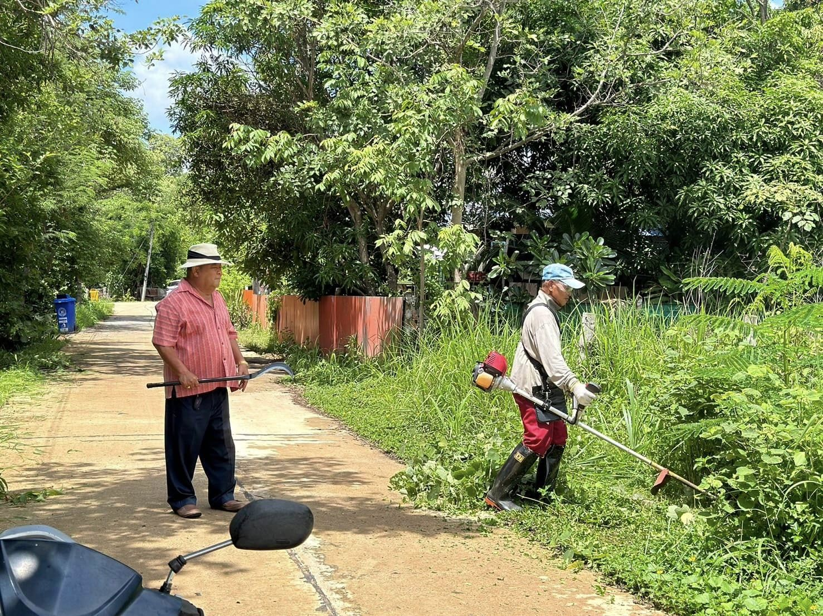
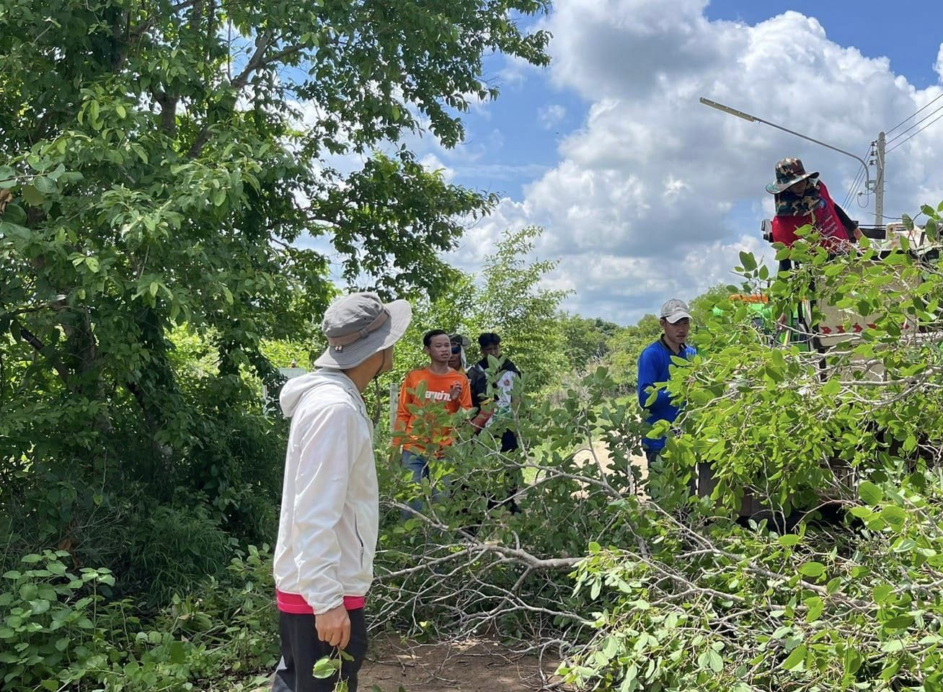
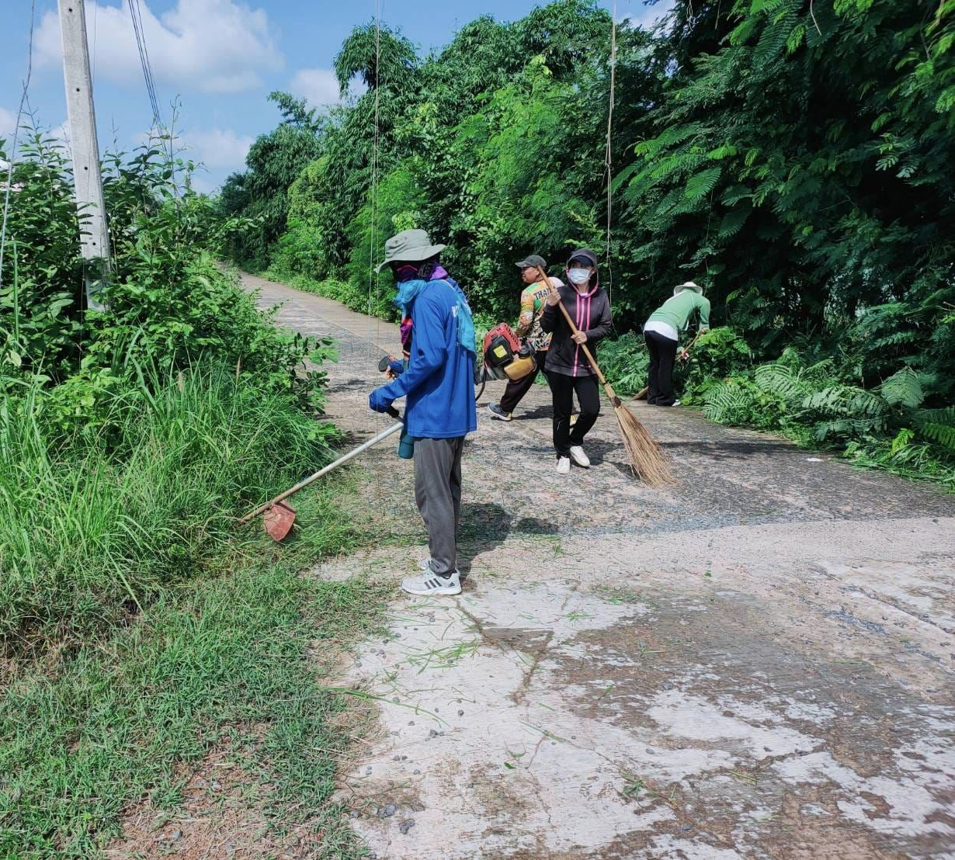
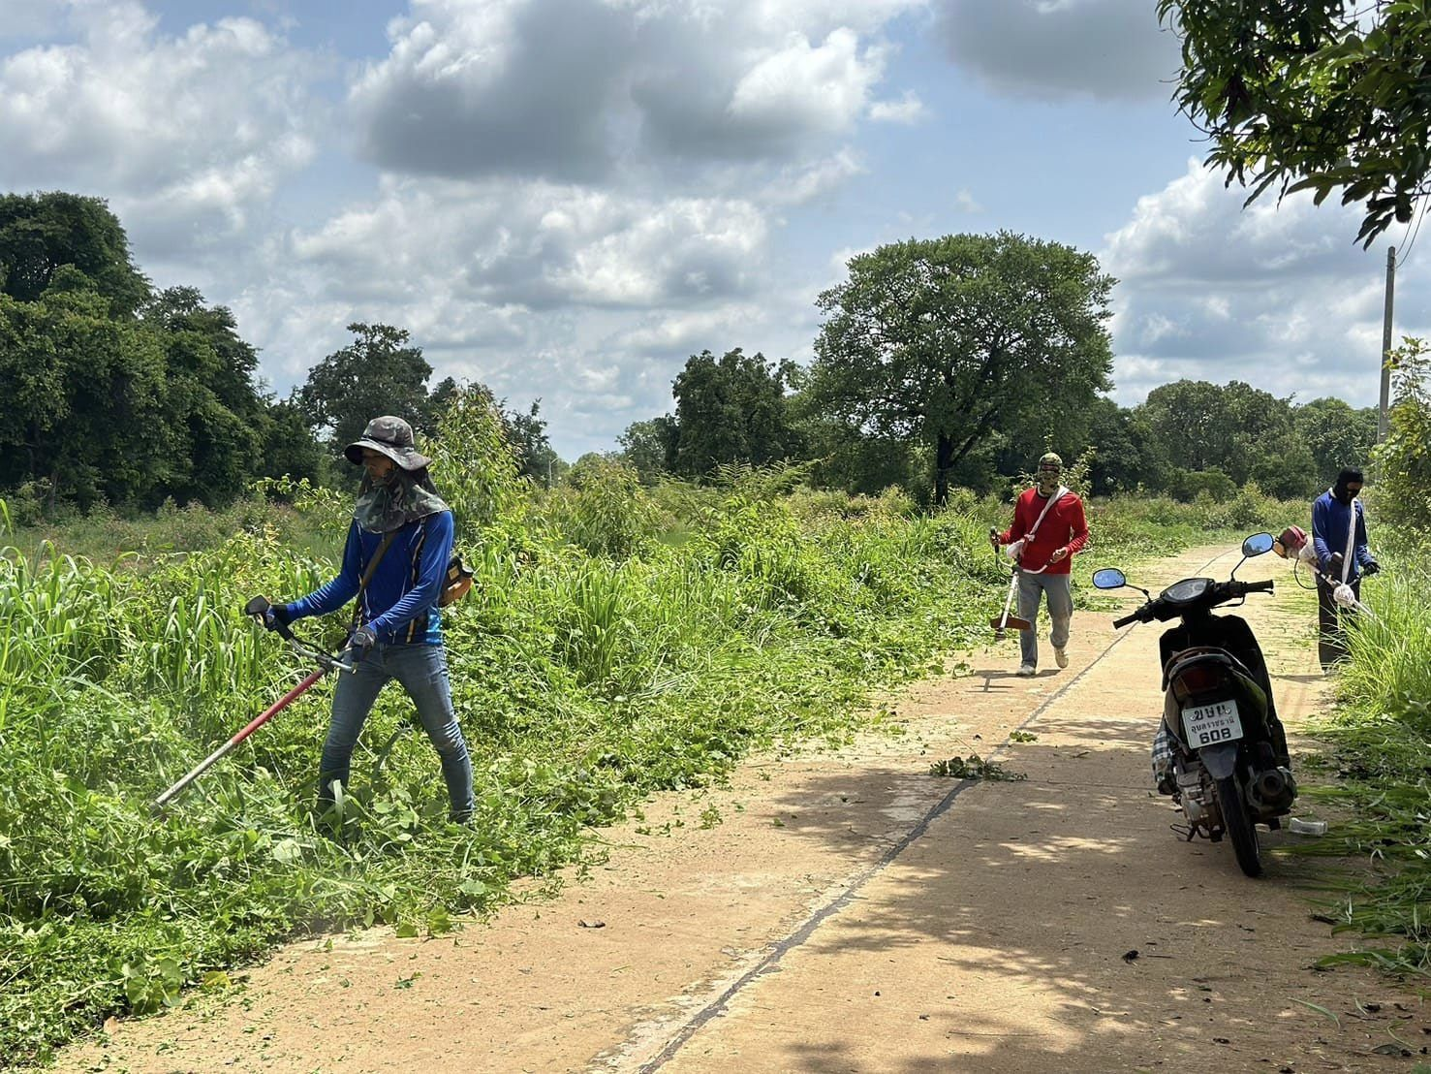
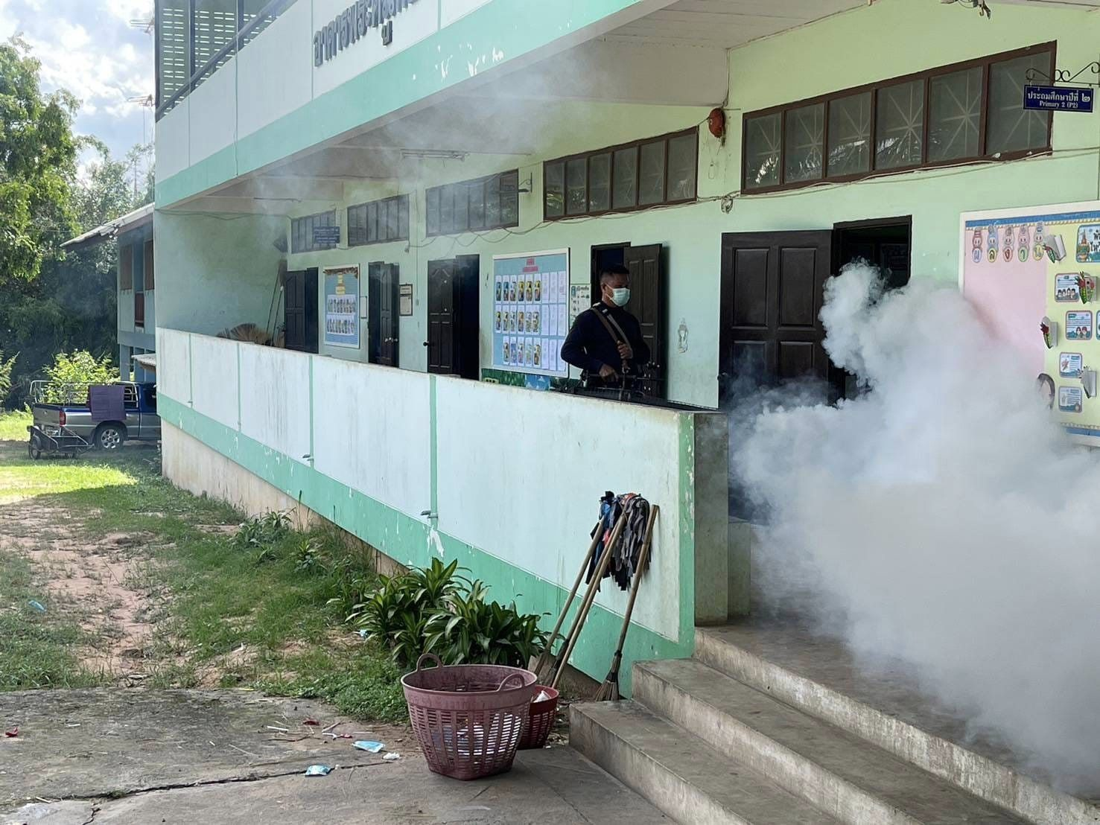
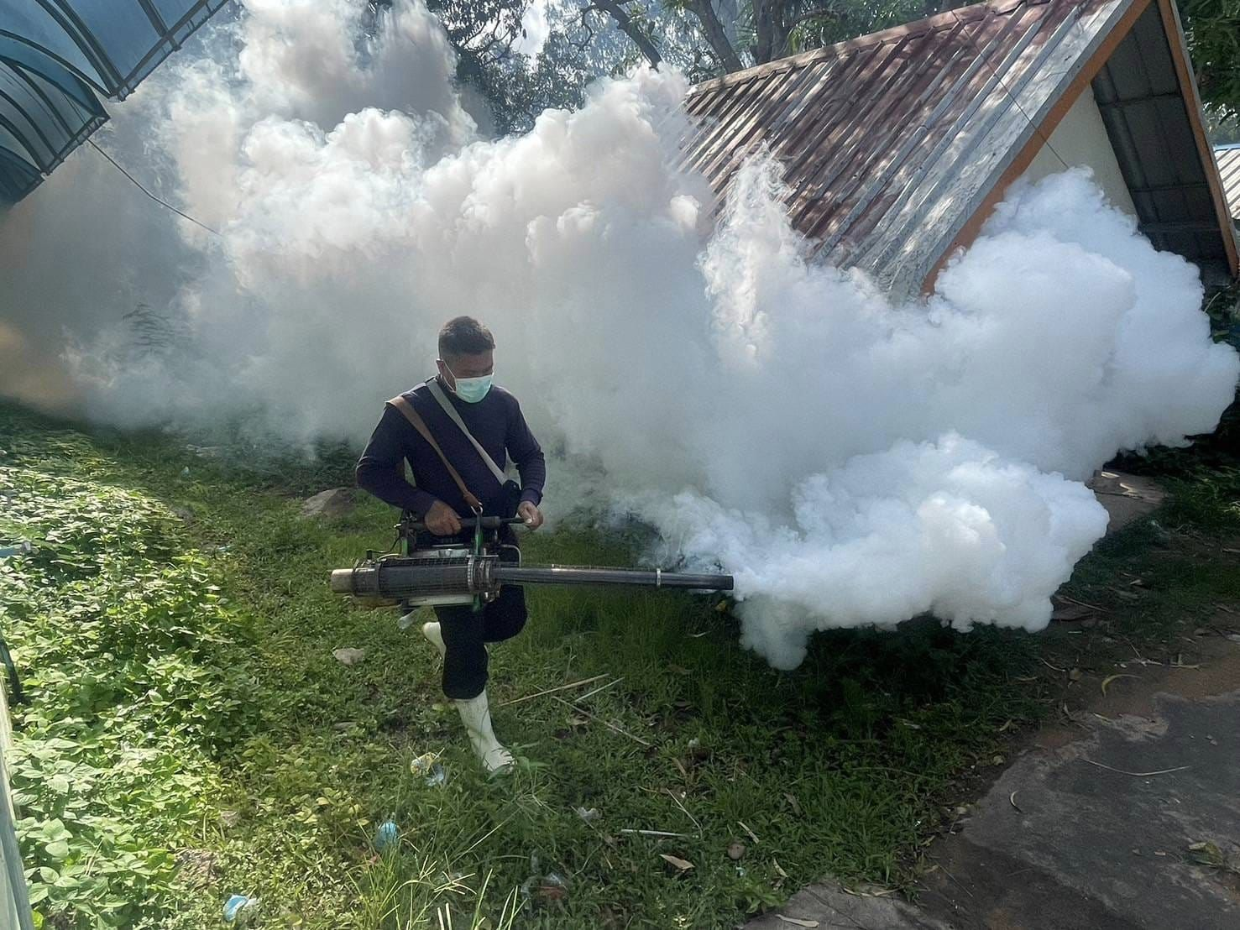
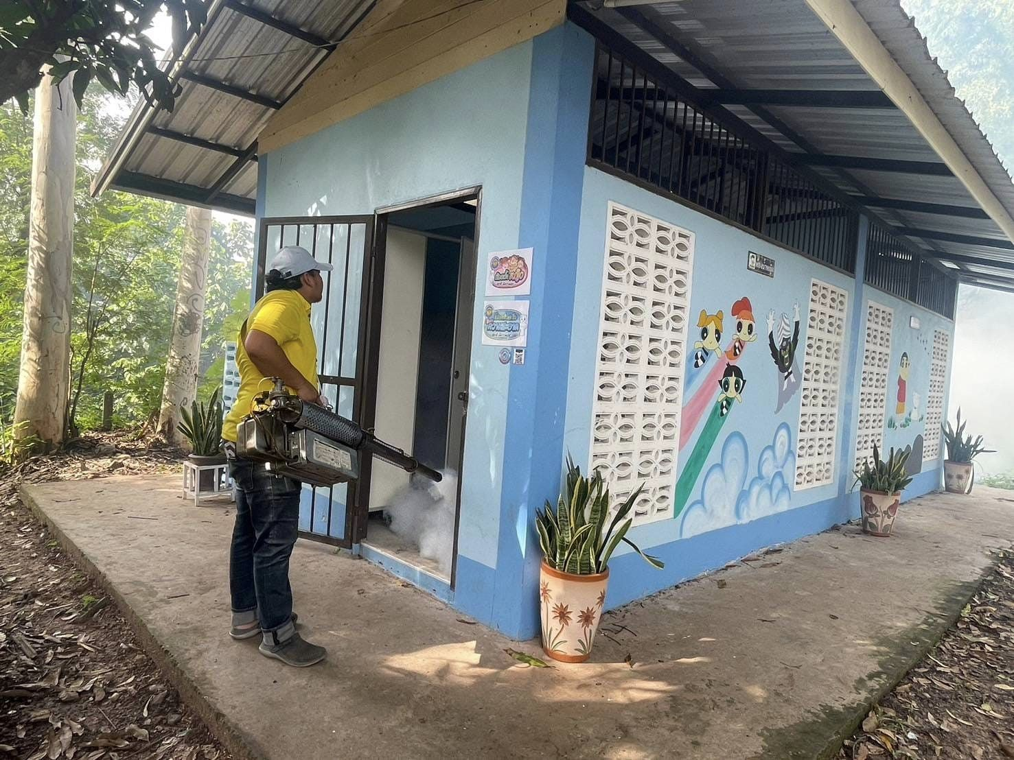
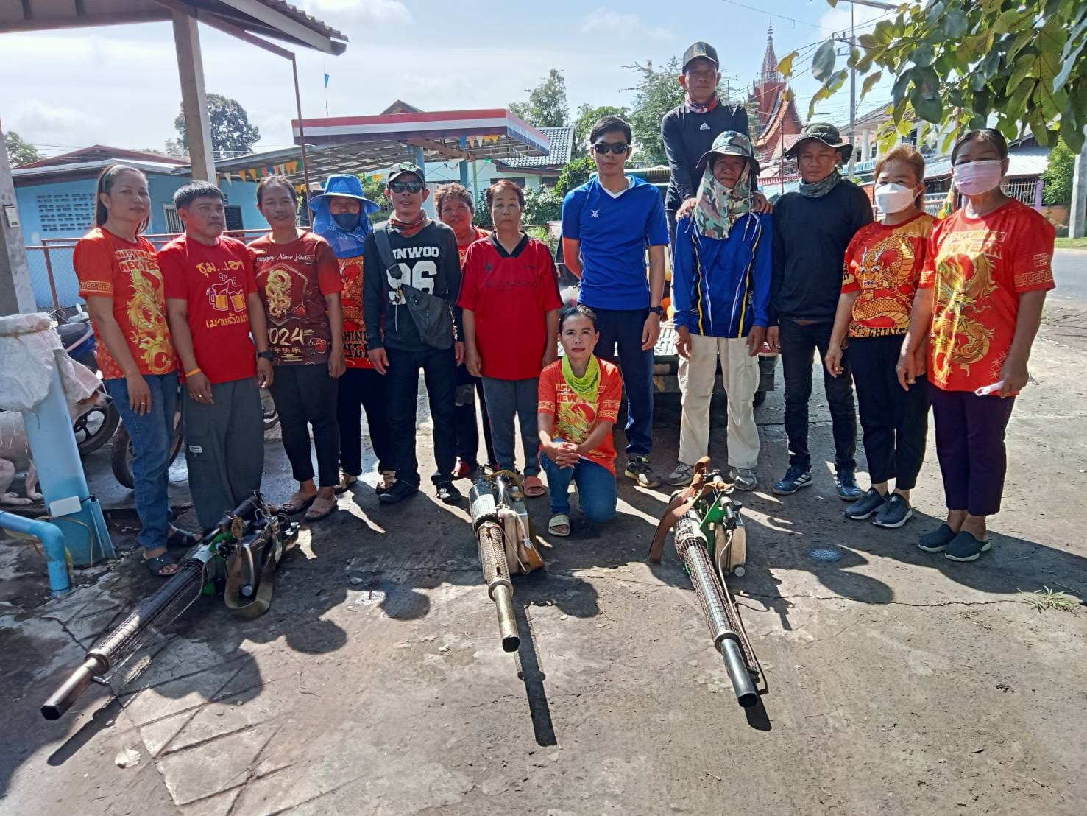




จดหมายข่าวประชาสัมพันธ์
เทศบาลตำบลกุดชมภู
ฉบับที่ 7 เดือนกรกฎาคม พ.ศ.2567
ออกตัดแต่งกิ่งไม้ทียื่นออกมาบดบังถนนในการสัญจรและบดบังไฟส่องสว่างสาธารณะประโยชน์
วันที่ 2 กรกฎาคม พ.ศ. 2567 เวลา 09.00 น. นายมนตรี ศรีคำภา นายกเทศมนตรีตำบลกุดชมภู และคณะผู้บริหารและพนักงาน เจ้าหน้าที่เทศบาลตำบลกุดชมภูออกตัดแต่งกิ่งไม้ทียื่นออกมาบดบังถนนในการสัญจรและบดบังไฟส่องสว่างสาธารณะประโยชน์เส้นข้างวิทยาลัยเทคนิคพิบูล ฯ เชื่อมบ้านยอดดอนชี หมู่ที่ 13 ตำบลกุดชมภู อำเภอพิบูลมังสาหาร จังหวัดอุบลราชธานี
ดำเนินการฉีดพ่นหมอกควัน กำจัดแหล่งเพาะพันธุ์ลูกน้ำยุงลาย เพื่อป้องกันโรคไข้เลือดออก ให้กับพื้นที่
วันที่ 2 กรกฎาคม พ.ศ. 2567 เวลา 09.00 น. เป็นต้นไป เทศบาลตำบลกุดชมภู โดย นายมนตรี ศรีคำภา นายกเทศมนตรีตำบลกุดชมภู มอบหมายงานอนามัยและสิ่งแวดล้อม และ งานป้องกันฯ ฝ่ายปกครอง สำนักปลัด ร่วมกับ ผู้นำชุมชน และขอขอบคุณทีม อสม. ตำบลกุดชมภูร่วมดำเนินการฉีดพ่นหมอกควัน กำจัดแหล่งเพาะพันธุ์ลูกน้ำยุงลาย เพื่อป้องกันโรคไข้เลือดออก ให้กับพื้นที่ บ้านเรือน วัด สำนักสงฆ์ ณ บ้านกุดชมภู หมู่ที่ 11 ตำบลกุดชมภู อำเภอพิบูลมังสาหาร จังหวัดอุบลราชธานี
เทศบาลตำบลกุดชมภู อำเภอพิบูลมังสาหาร จังหวัดอุบลราชธานี

Slide 2
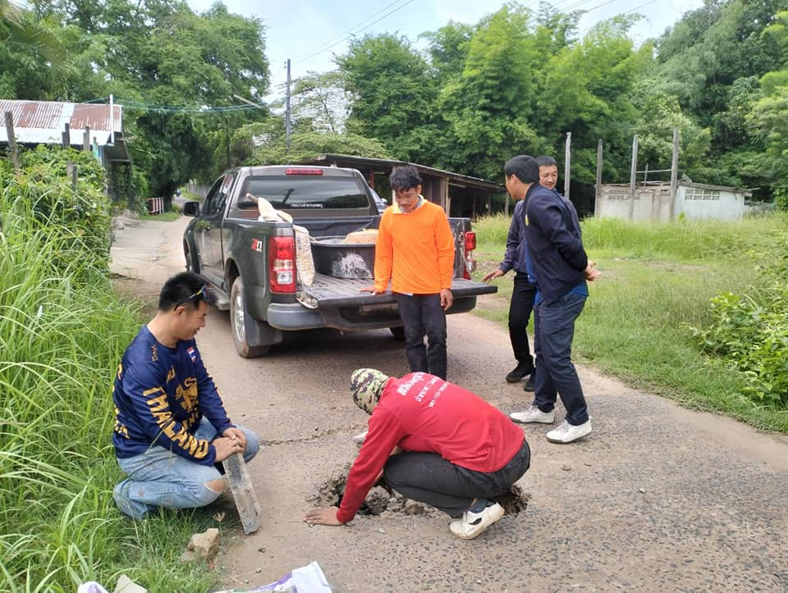
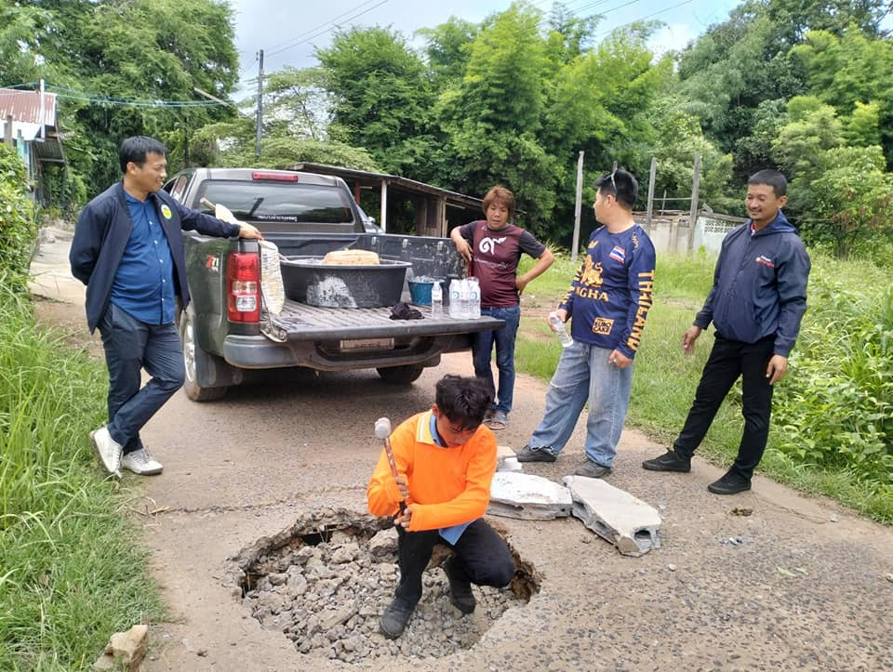
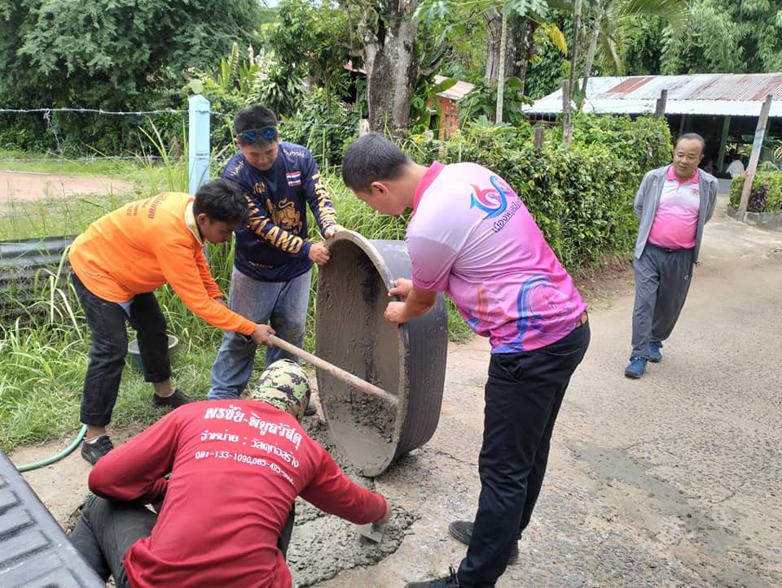
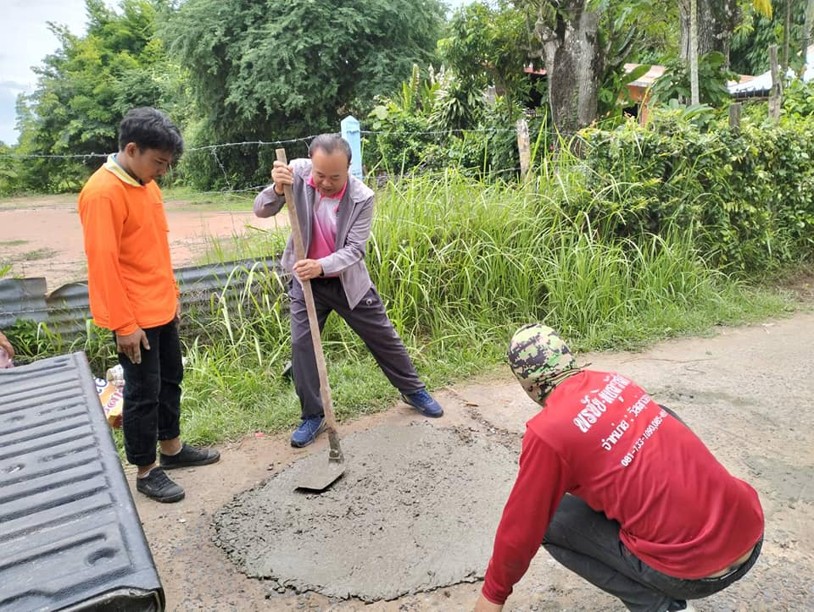
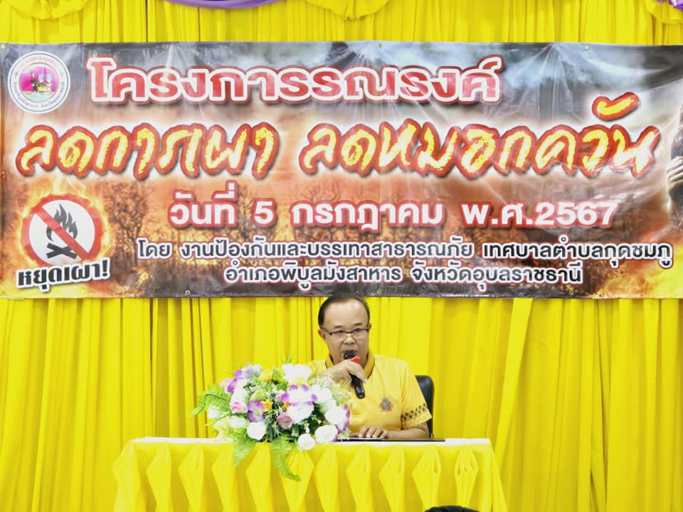
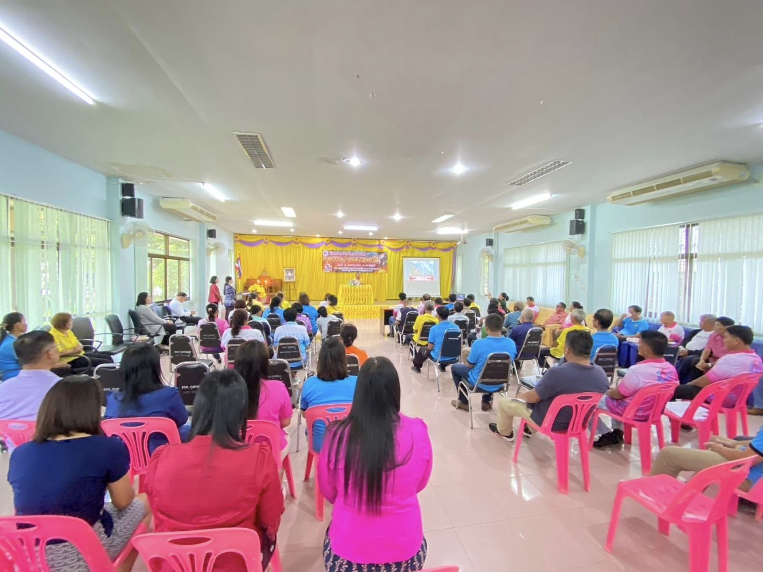
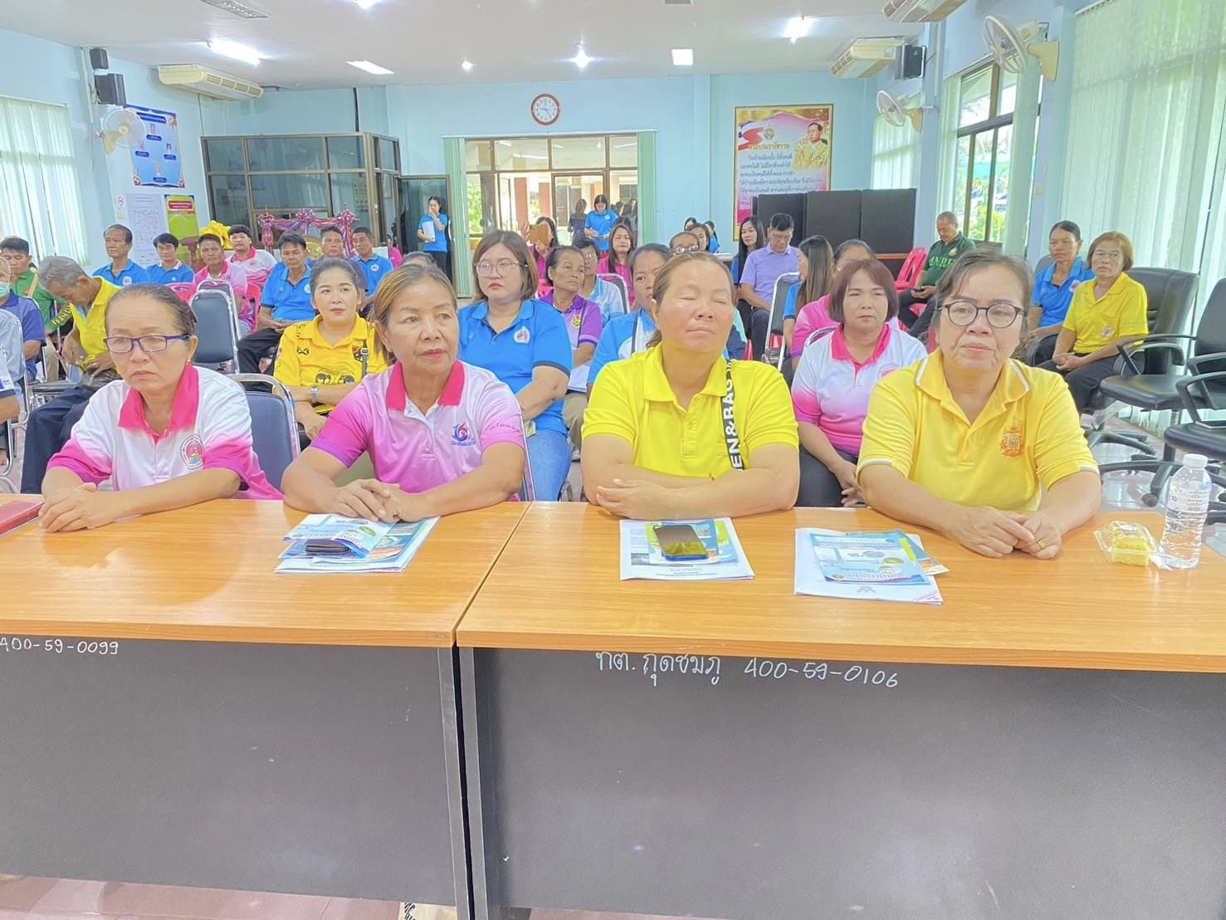
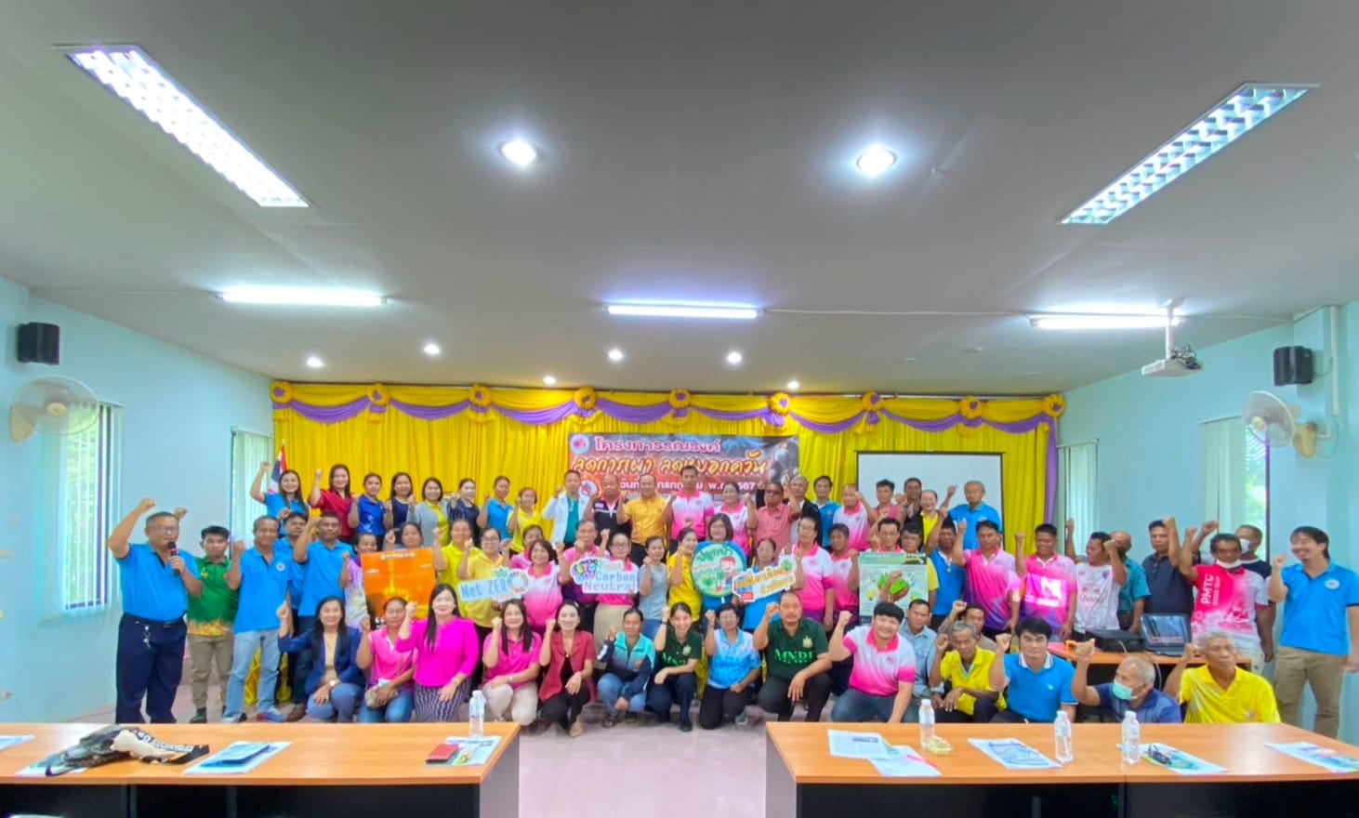
จดหมายข่าวประชาสัมพันธ์
เทศบาลตำบลกุดชมภู
ฉบับที่ 7 เดือนกรกฎาคม พ.ศ.2567
ซ่อมแซมถนนหมู่ 12 บ้านห้วยไผ่(ซอยร้านเสริมสวยบีบีซาลอน)
วันที่ 4 กรกฎาคม 2567 เวลา 09.00 น.เทศบาลตำบลกุดชมภู โดย นายมนตรี ศรีคำภา นายกเทศมนตรีตำบลกุดชมภู พร้อมด้วยคณะผู้บริหารและทีมงานกองช่างได้ออกซ่อมแซมถนนหมู่ 12 บ้านห้วยไผ่(ซอยร้านเสริมสวยบีบีซาลอน) ที่ชำรุดเป็นหลุดเป็นบ่อเพื่อบรรเทาความเดือดร้อนและป้องกันอันตรายให้กับประชาชนผู้ใช้รถใช้ถนนที่สัญจรไปมา ตามใบคำร้องจึงขอประชาสัมพันธ์ให้ประชาชนได้รับทราบ
โครงการรณรงค์ลดการเผา ลดหมอกควัน
วันที่ 5 กรกฎาคม พ.ศ.2567 เวลา 09.00 น. นายมนตรี ศรีคำภา นายกเทศมนตรีตำบลกุดชมภู เป็นประธานเปิดโครงการรณรงค์ลดการเผา ลดหมอกควัน เพื่อรณรงค์ให้ประชาชน งดการเผาทุกชนิดในที่โล่งแจ้ง และสร้างความรู้ ความเข้าใจ ให้ประชาชนได้ตระหนักถึงอันตรายและผลกระทบของควันที่เกิดจากการเผา ฝุ่นควัน โดยมีคณะผู้บริหารเทศบาลฯ สมาชิกสภาเทศบาลฯ นายอภิชาติ เศรษฐมาตย์ ปลัดเทศบาลตำบลกุดชมภู ผู้ใหญ่บ้าน ผู้ช่วยผู้ใหญ่บ้าน และพนักงาน เจ้าหน้าที่เทศบาลตำบลกุดชมภู ร่วมเป็นเกียรติในโครงการฯครั้งนี้ ณ ห้องประชุมเทศบาลตำบลกุดชมภู อำเภอพิบูลมังสาหาร จังหวัดอุบลราชธานี
เทศบาลตำบลกุดชมภู อำเภอพิบูลมังสาหาร จังหวัดอุบลราชธานี

Slide 3
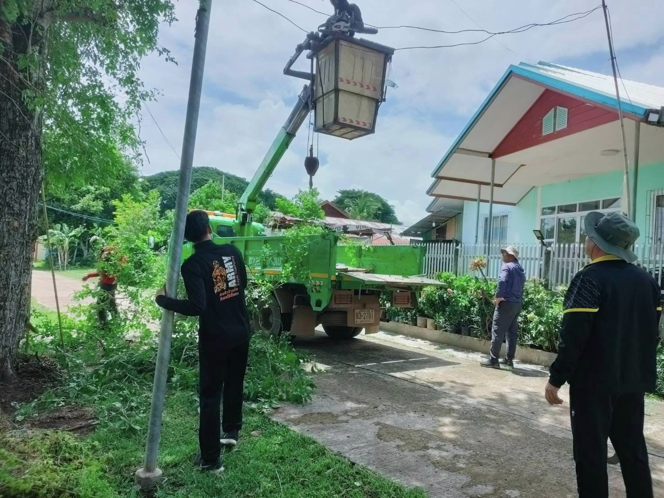
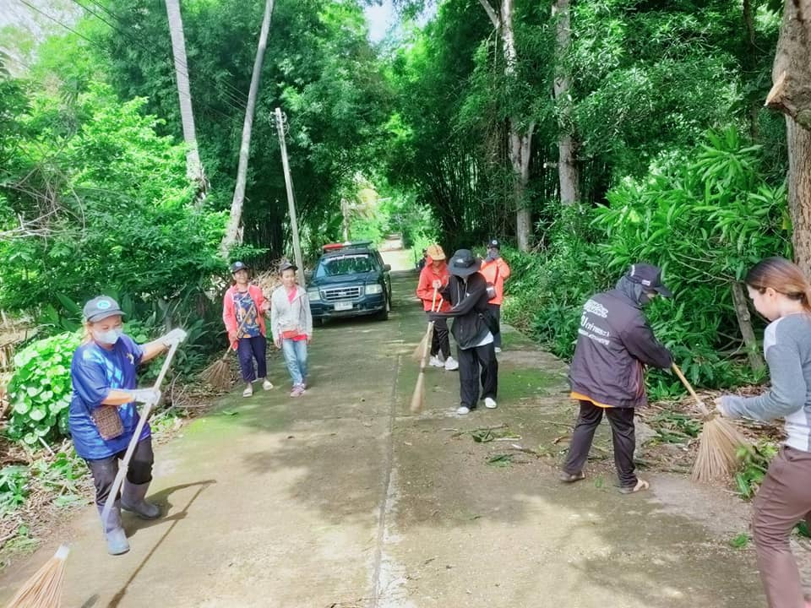
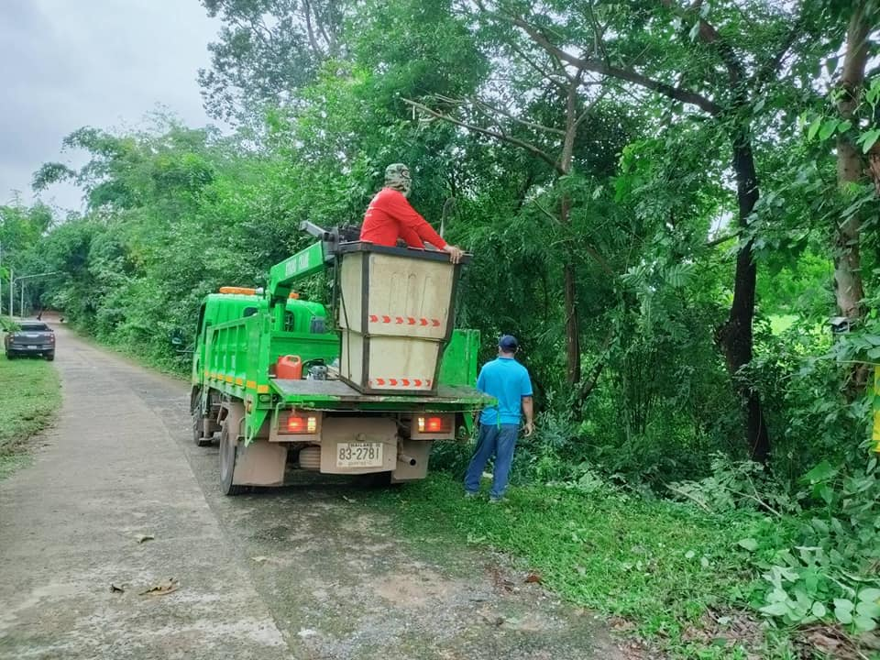
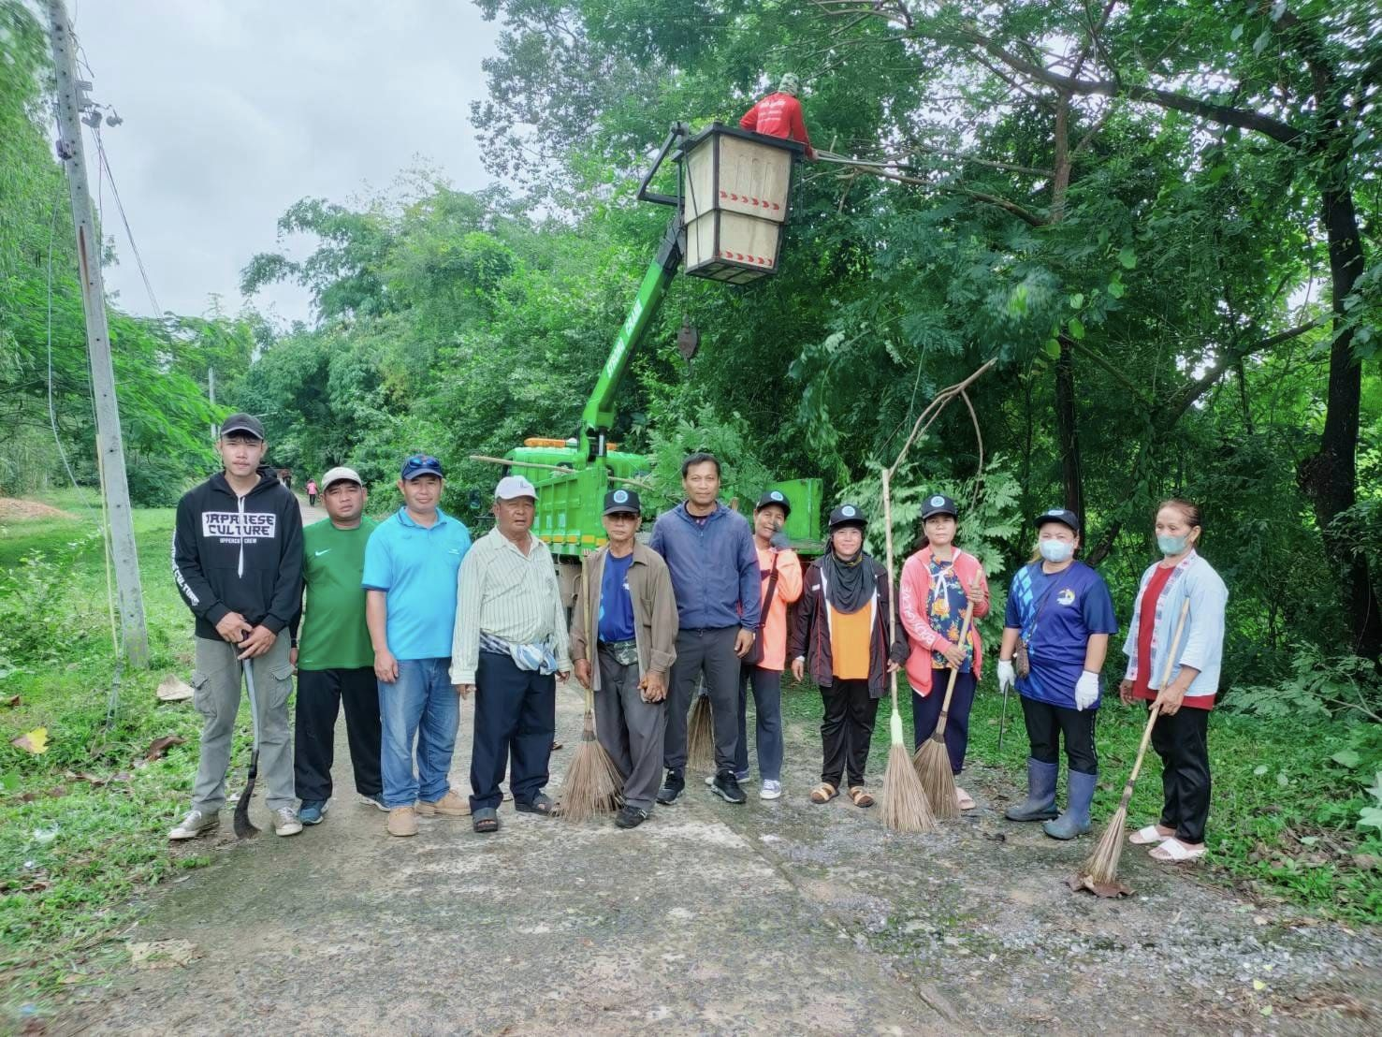
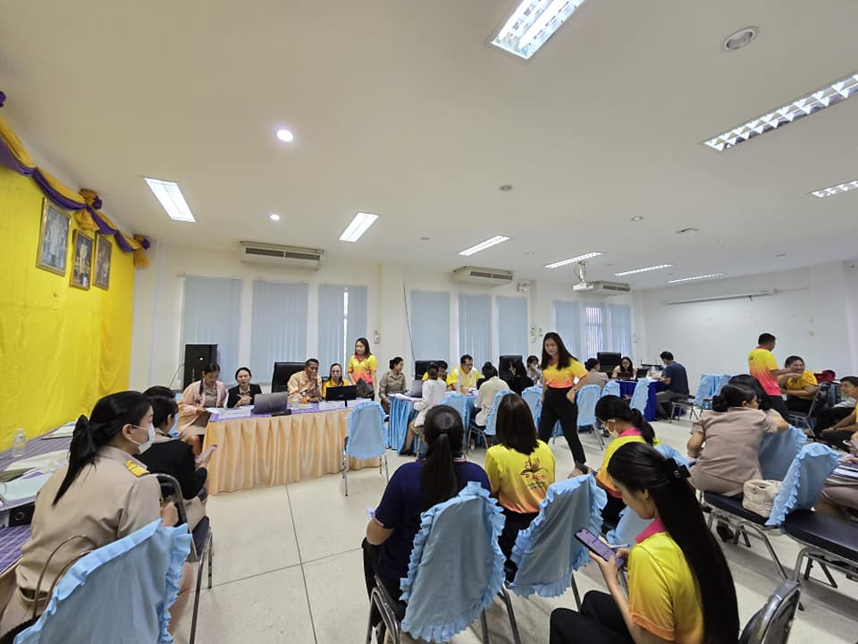
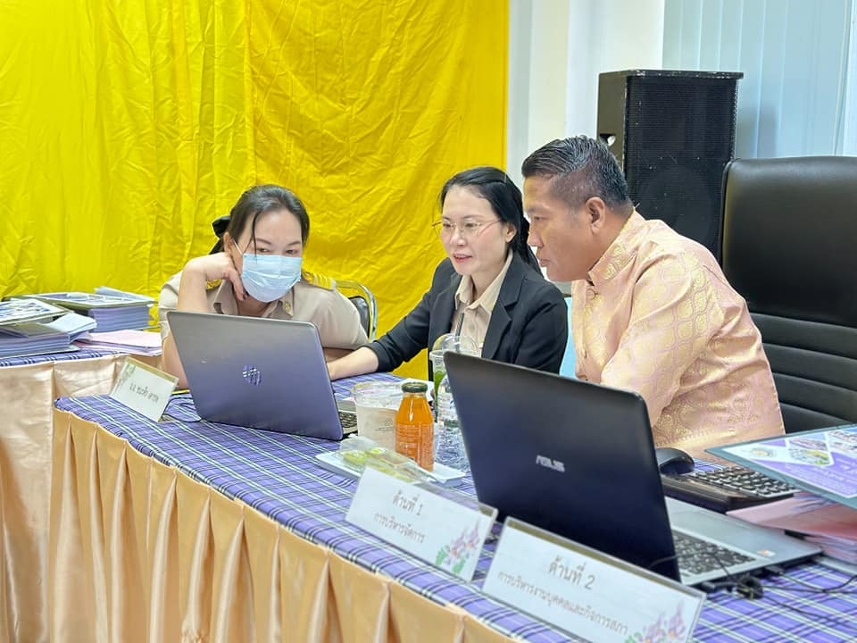
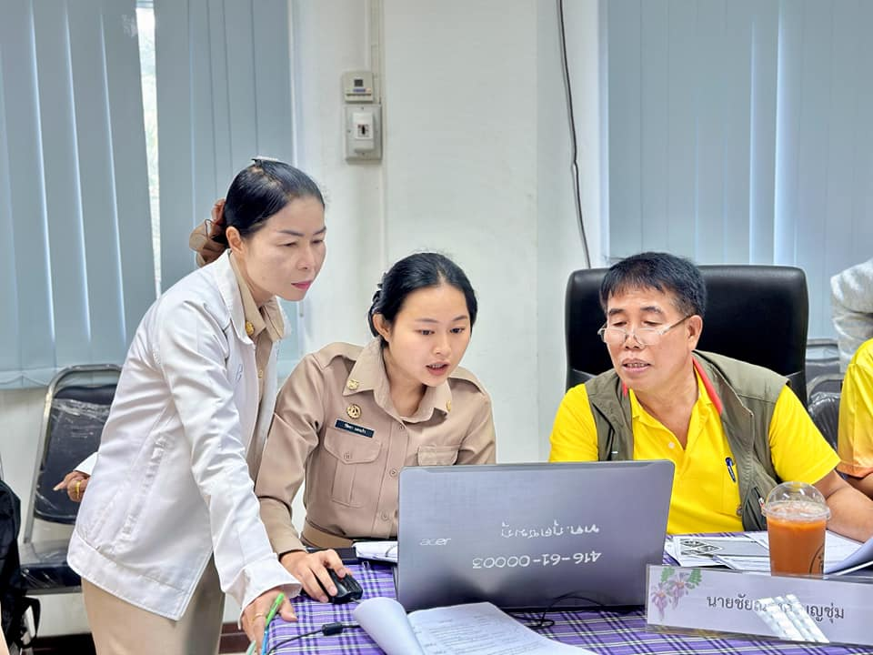
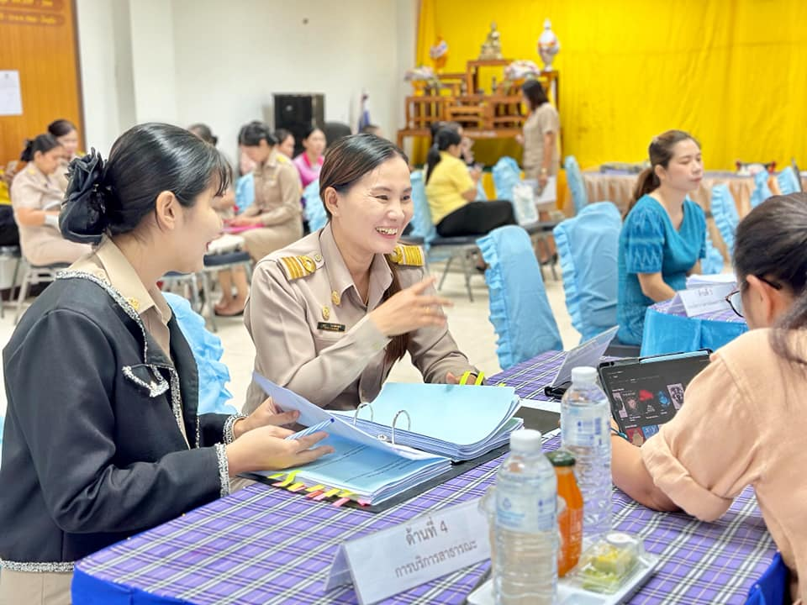
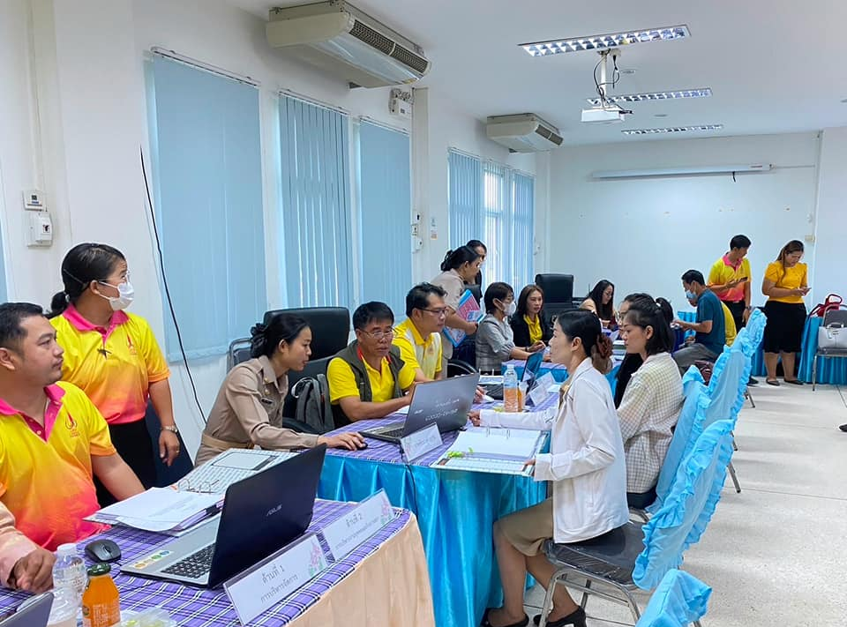
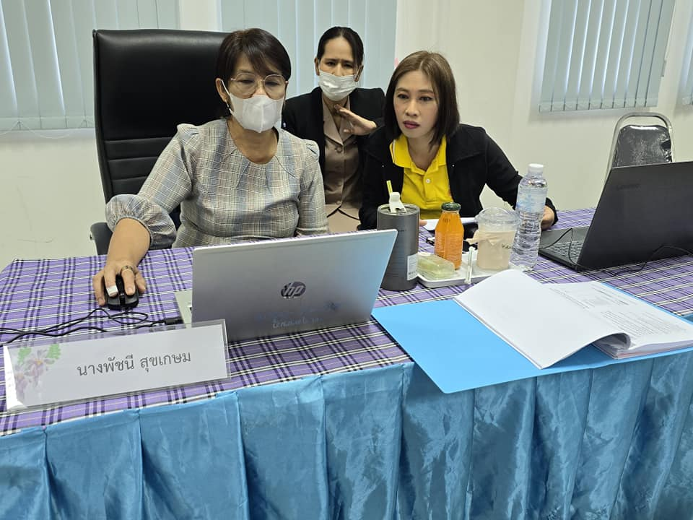
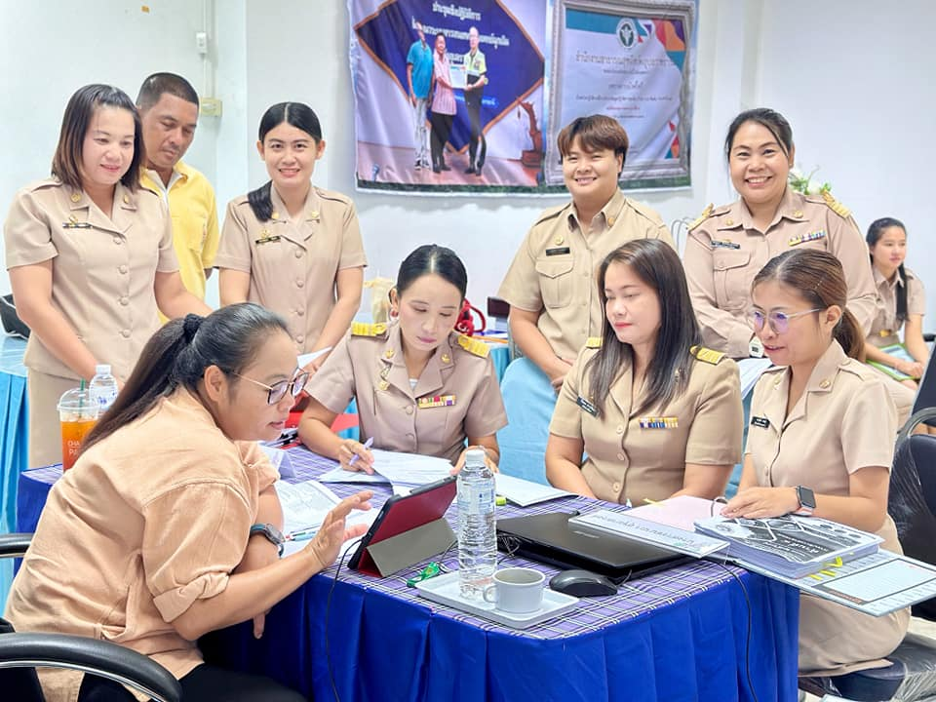
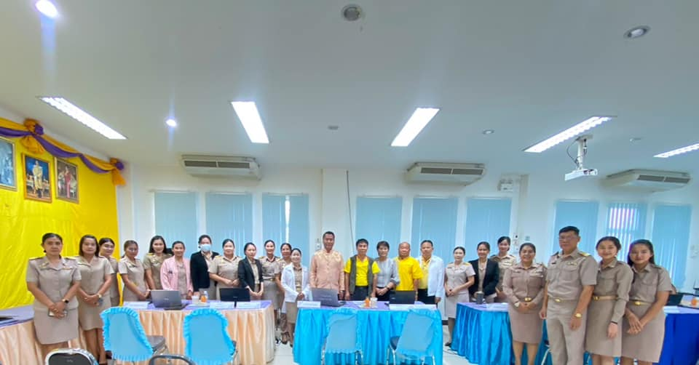
จดหมายข่าวประชาสัมพันธ์
เทศบาลตำบลกุดชมภู
ฉบับที่ 7 เดือนกรกฎาคม พ.ศ.2567
กิจกรรมทำความสะอาดพื้นที่
วันที่ 9 กรกฎาคม พ.ศ. 2567 เวลา 09.00 น. นายมนตรี ศรีคำภา นายกเทศมนตรีตำบลกุดชมภู และคณะผู้บริหารและพนักงาน เจ้าหน้าที่เทศบาลตำบลกุดชมภูออกตัดแต่งกิ่งไม้ทียื่นออกมาบดบังถนนในการสัญจรและบดบังไฟส่องสว่างสาธารณะประโยชน์เส้นซุ้มประตูบ้าน
ดอนสำราญ หมู่ที่ 9 เชื่อมบ้านหินลาด หมู่ที่ 6 ตลอดเส้นทาง ตำบลกุดชมภู อำเภอพิบูลมังสาหาร จังหวัดอุบลราชธานี
การตรวจประเมินประสิทธิภาพขององค์กรปกครองส่วนท้องถิ่น (Local Performance Assessment: LPA)
วันที่ 9 กรกฎาคม พ.ศ. 2567 เวลา 08.30 น. เทศบาลตำบลกุดชมภู เข้ารับการตรวจประเมินประสิทธิภาพขององค์กรปกครองส่วนท้องถิ่น
( Local Performance Assessment: LPA ) ณ เทศบาลตำบลโพธิ์ศรี อำเภอพิบูลมังสาหาร จังหวัดอุบลราชธานี
เทศบาลตำบลกุดชมภู อำเภอพิบูลมังสาหาร จังหวัดอุบลราชธานี

Slide 4
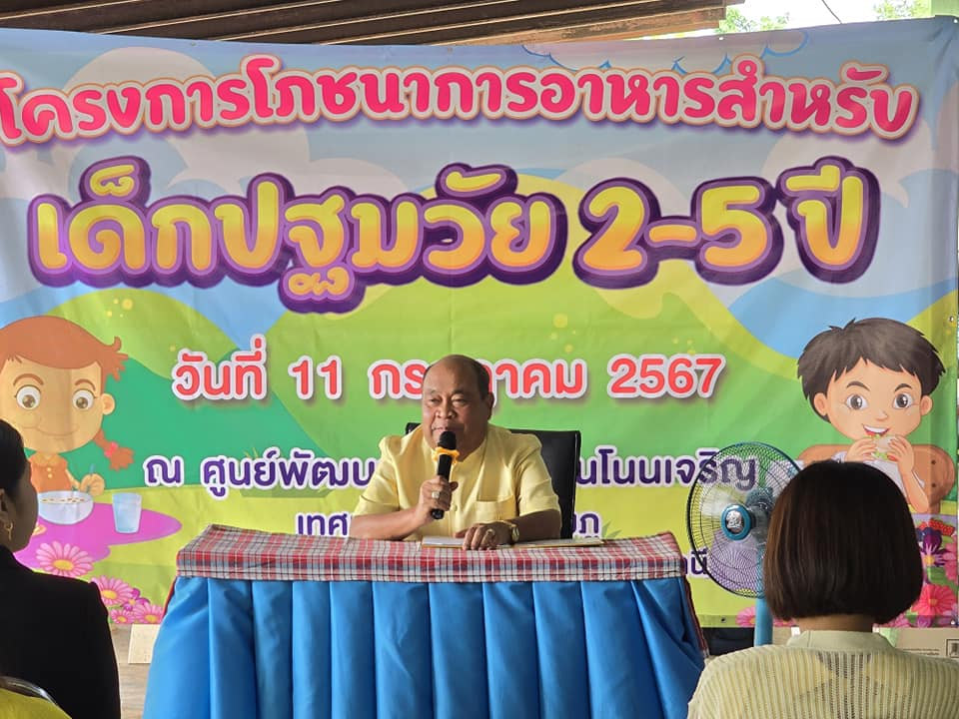
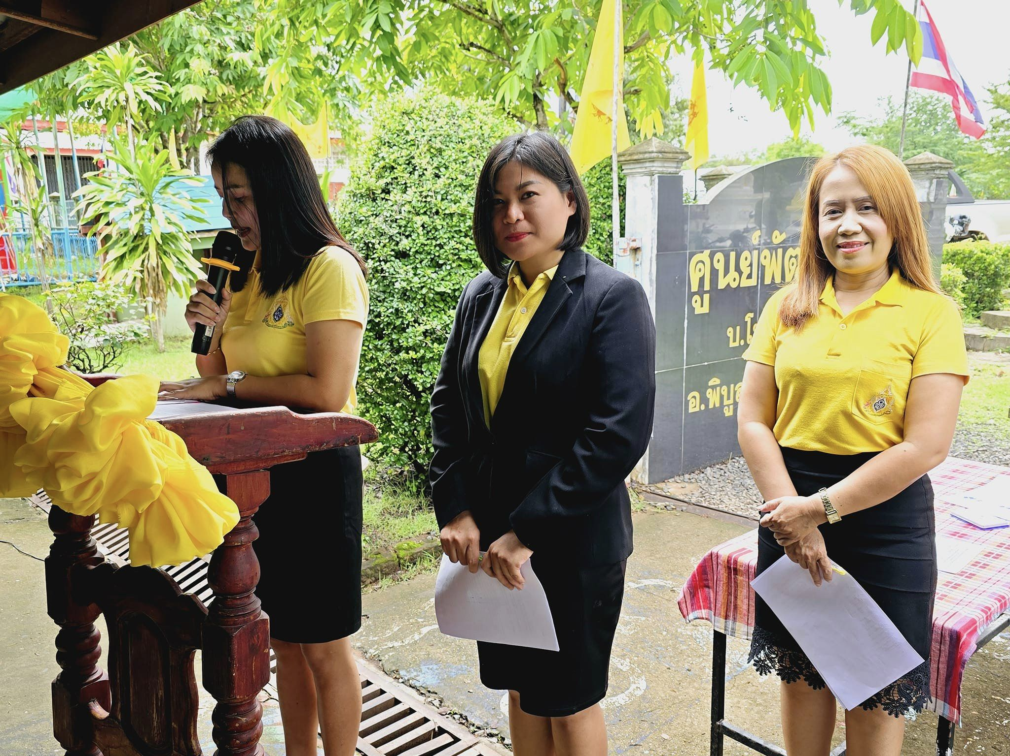
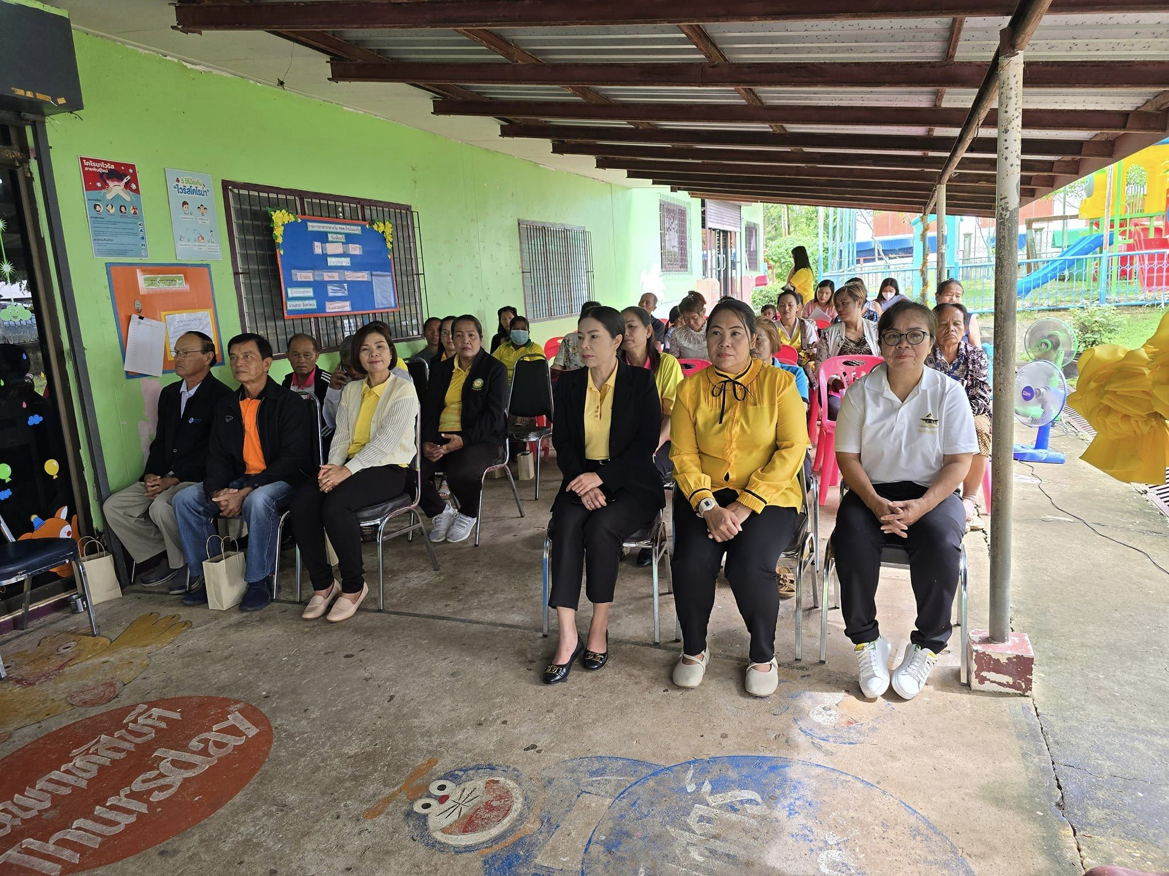
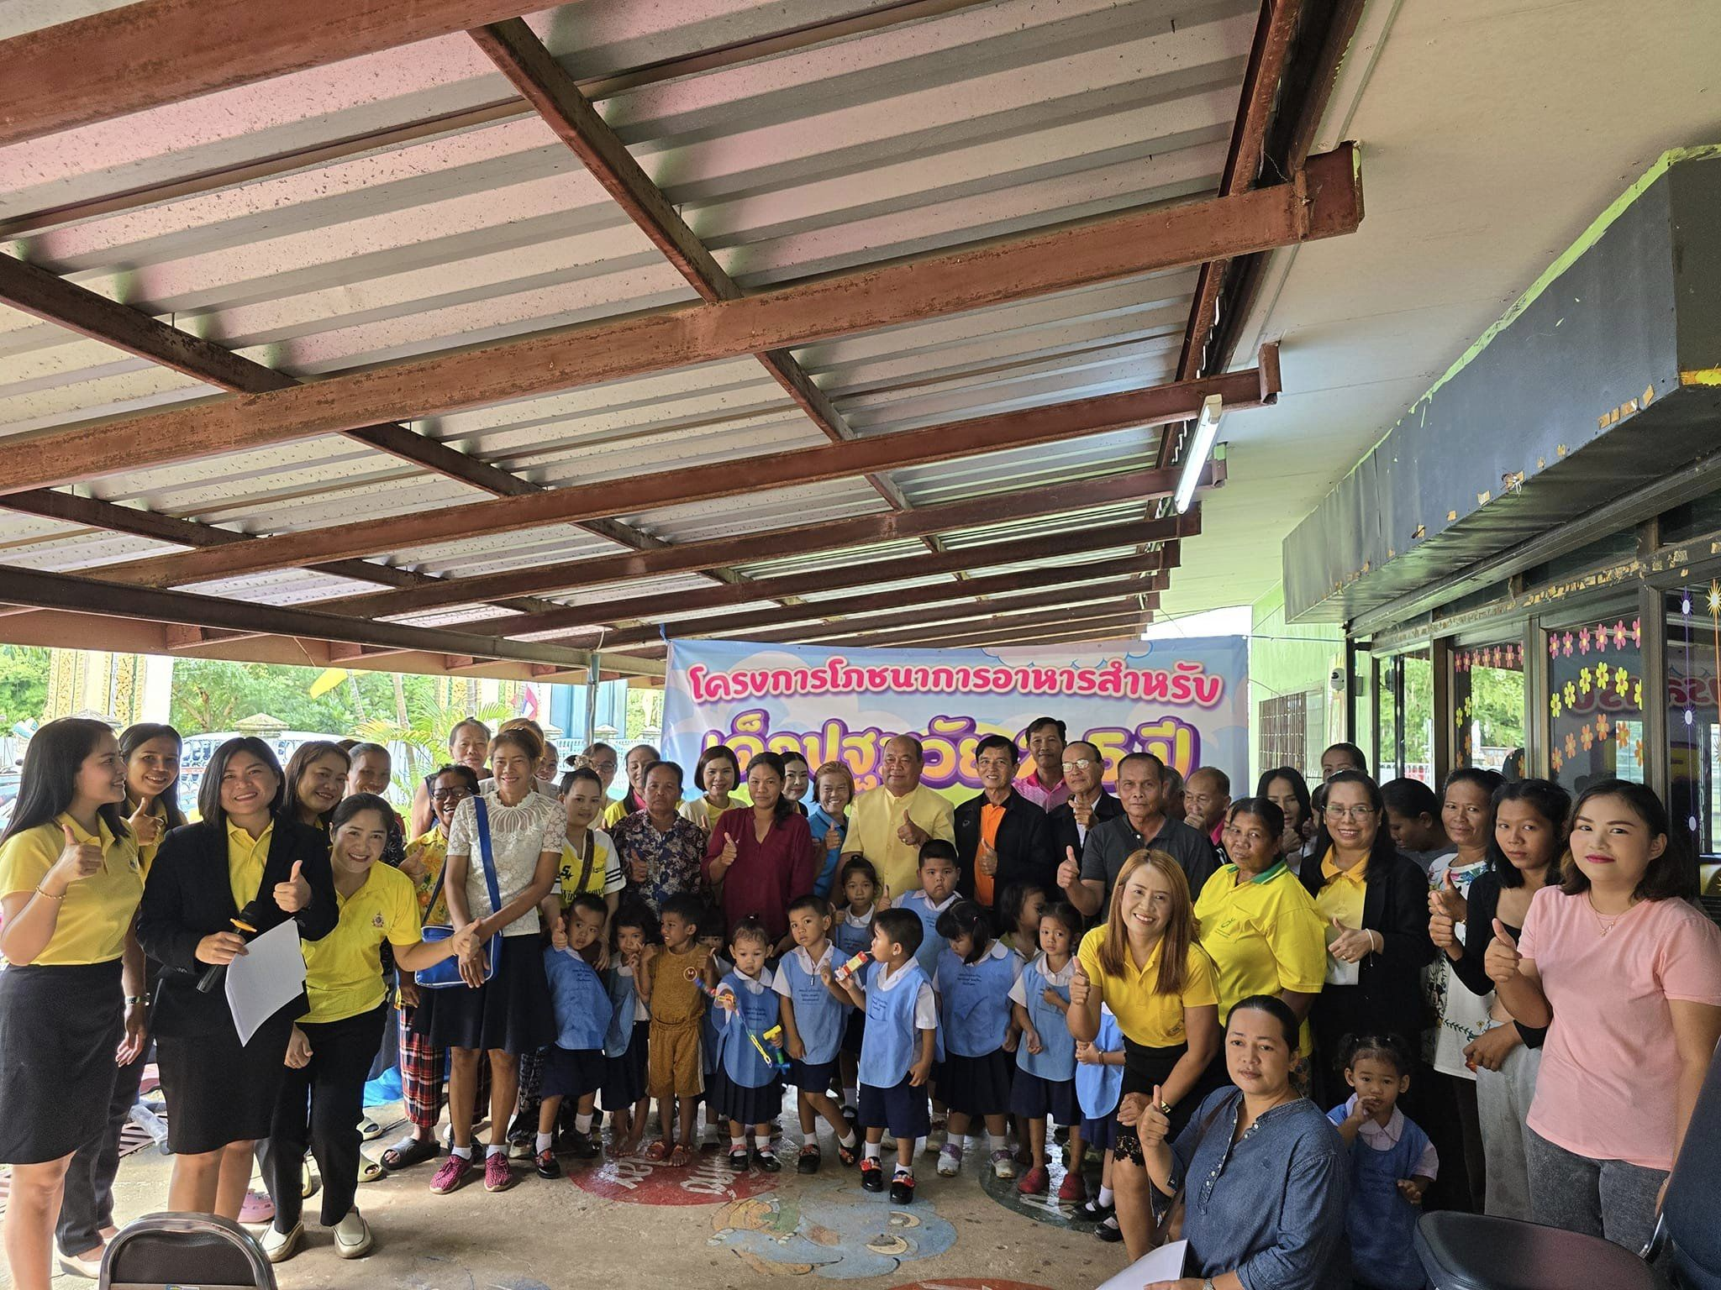
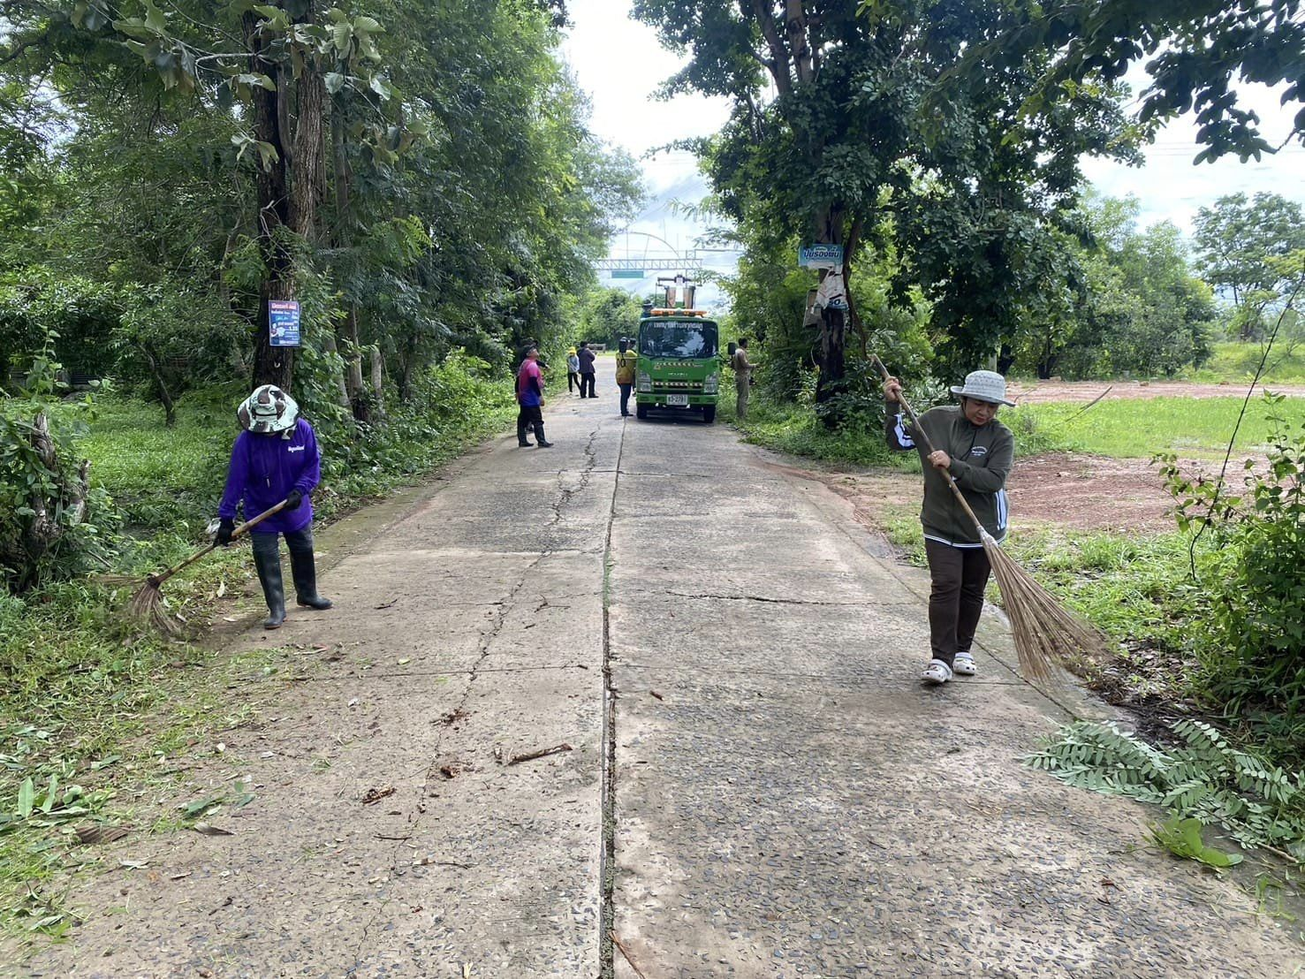
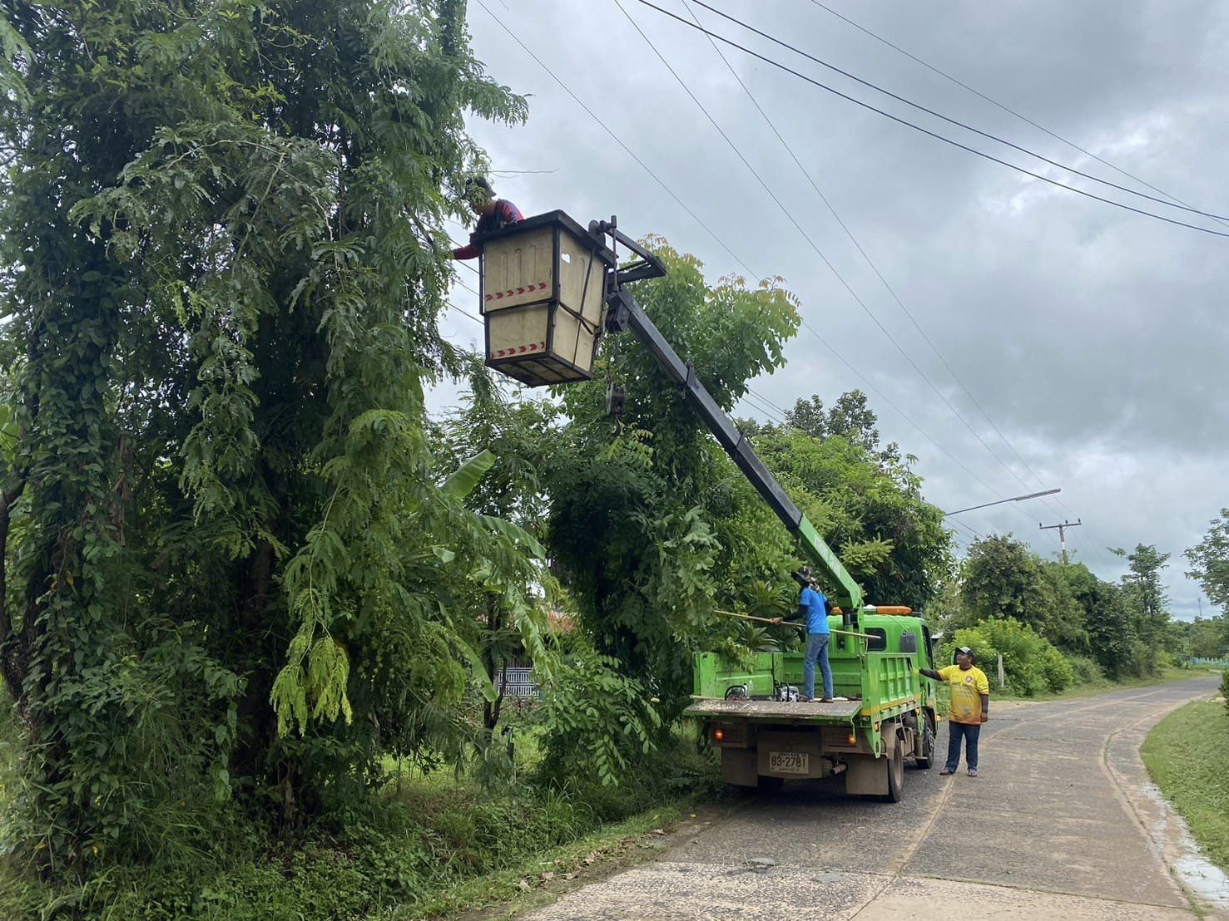
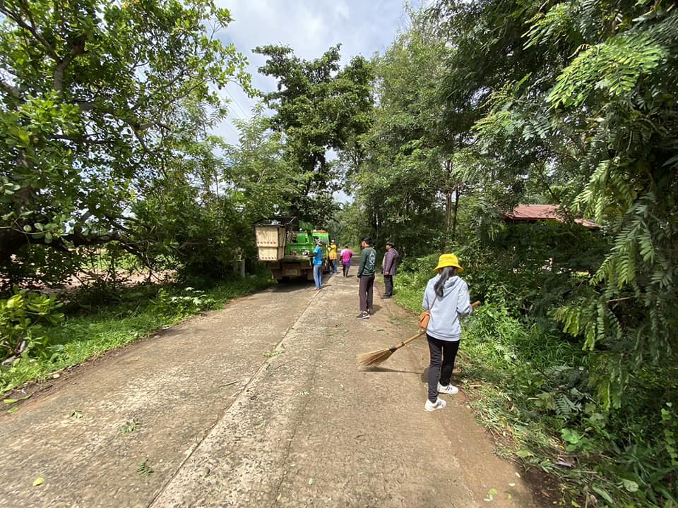
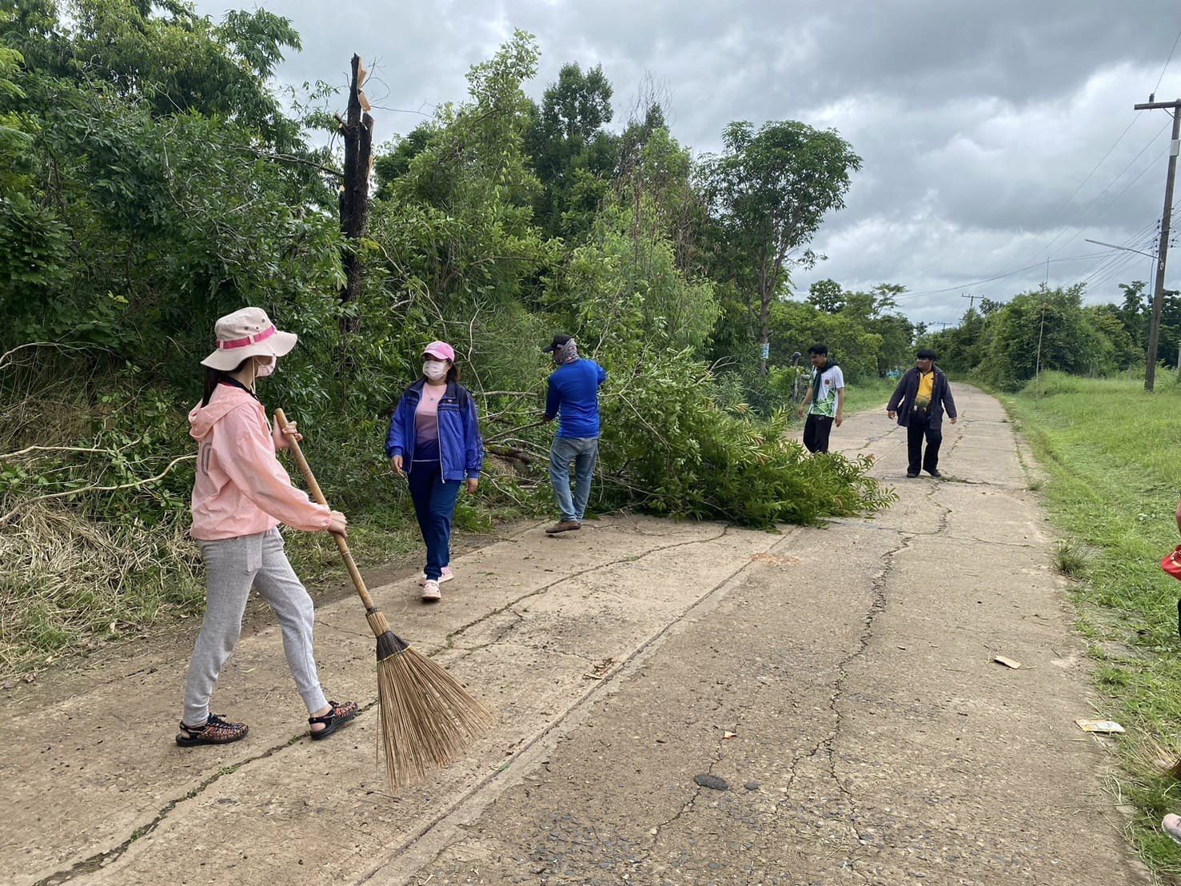
จดหมายข่าวประชาสัมพันธ์
เทศบาลตำบลกุดชมภู
ฉบับที่ 7 เดือนกรกฎาคม พ.ศ.2567
โครงการโภชนาการอาหารสำหรับเด็กปฐมวัย 2 - 5 ปี
วันที่ 11 กรกฎาคม พ.ศ. 2567 เวลา 09:00 น นายมนตรี ศรีคำภา นายกเทศมนตรีตำบลกุดชมภู มอบหมายให้นายประสงค์ แพทย์เพียร
ที่ปรึกษานายกเทศมนตรีตำบลกุดชมภู เป็นประธานในพิธีเปิดโครงการโภชนาการอาหารสำหรับเด็กปฐมวัย 2 - 5 ปี เพื่อส่งเสริมการพัฒนาการทางด้านสมองและร่างกายให้เจริญเติบโต มีโภชนาการด้านอาหารทึ่ดี กระตุ้นพัฒนาการและส่งเสริมสุขภาพให้เด็กมีพัฒนาการด้านร่ายกายและ จิตใจที่ดี โดย มีคณะผู้บริหารเทศบาล ฯ สมาชิกสภาเทศบาล ฯ ผู้ใหญ่บ้าน คณะกรรมการกองทุน ฯ เจ้าหน้าที่ พนักงานเทศบาล ณ ศูนย์พัฒนาเด็กเล็กบ้านโนนเจริญ อำเภอพิบูลมังสาหาร จังหวัดอุบลราชธานี
กิจกรรมทำความสะอาดพื้นที่
วันที่ 11 กรกฎาคม พ.ศ. 2567 เวลา 09.00 น. นายมนตรี ศรีคำภา นายกเทศมนตรีตำบลกุดชมภู และคณะผู้บริหารและพนักงาน เจ้าหน้าที่เทศบาลตำบลกุดชมภูออกตัดแต่งกิ่งไม้ทียื่นออกมาบดบังถนนในการสัญจรและบดบังไฟส่องสว่างสาธารณะประโยชน์เส้นซุ้มประตูบ้าน
โนนจิกน้อย หมู่ที่ 14 ตลอดเส้นทาง ตำบลกุดชมภู อำเภอพิบูลมังสาหาร จังหวัดอุบลราชธานี
เทศบาลตำบลกุดชมภู อำเภอพิบูลมังสาหาร จังหวัดอุบลราชธานี

Slide 5
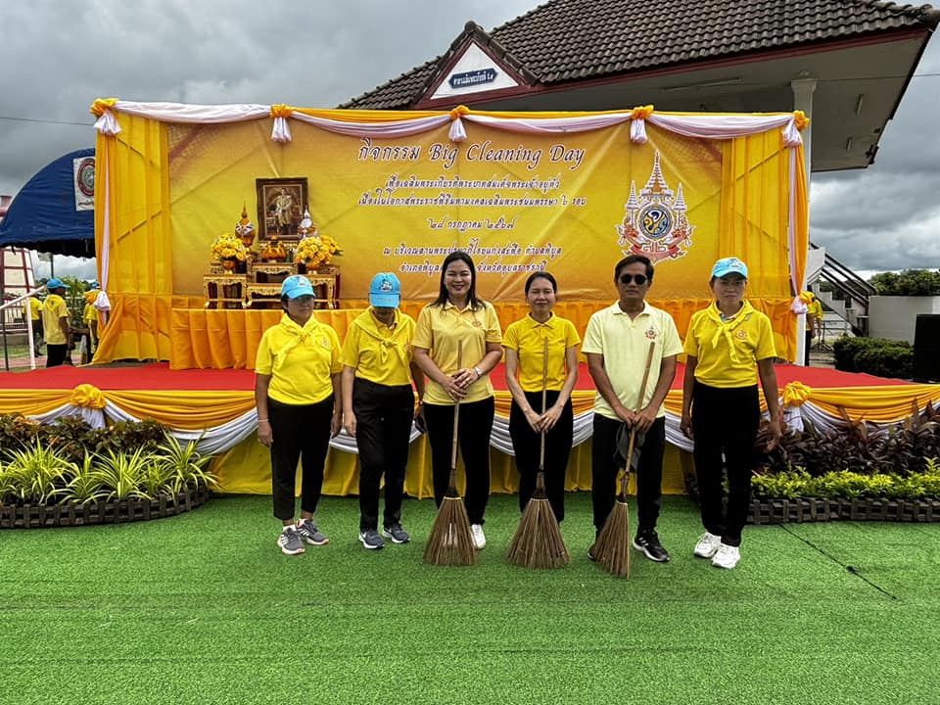
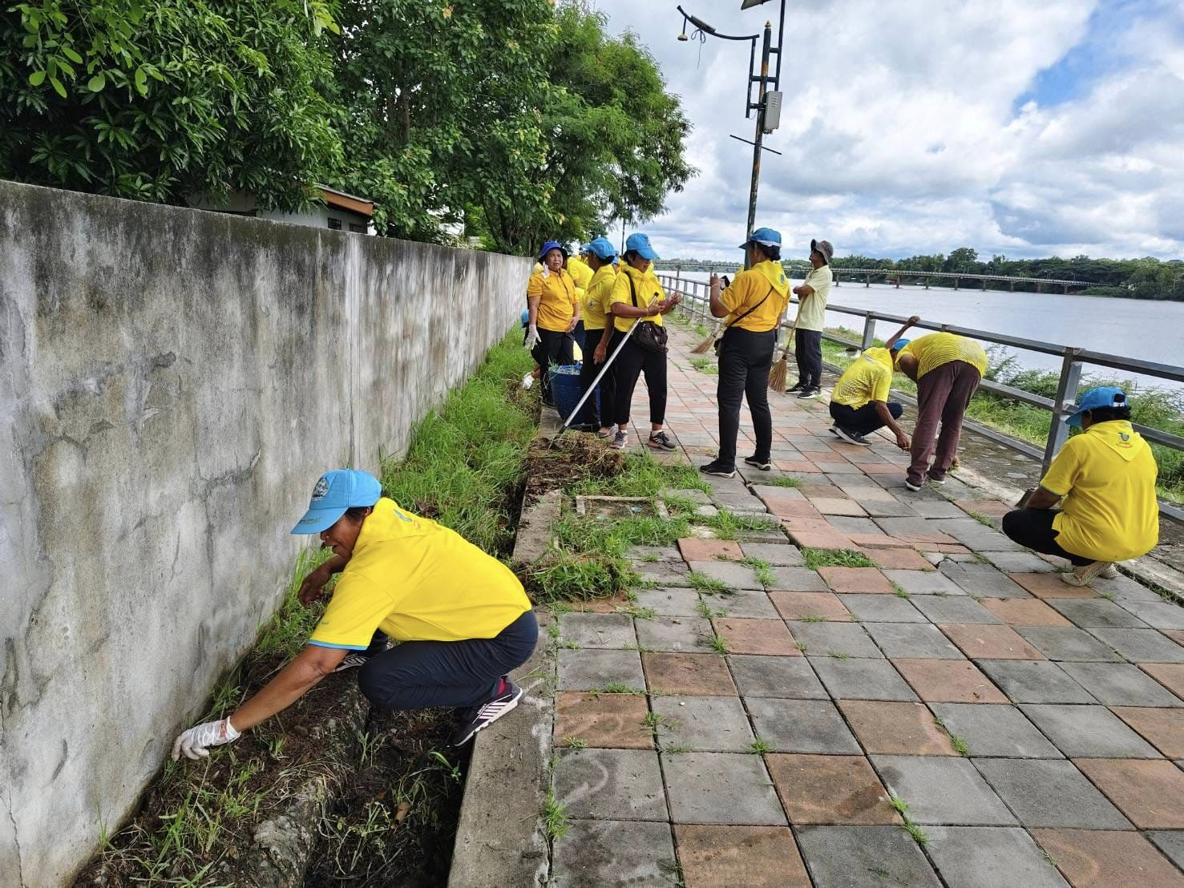
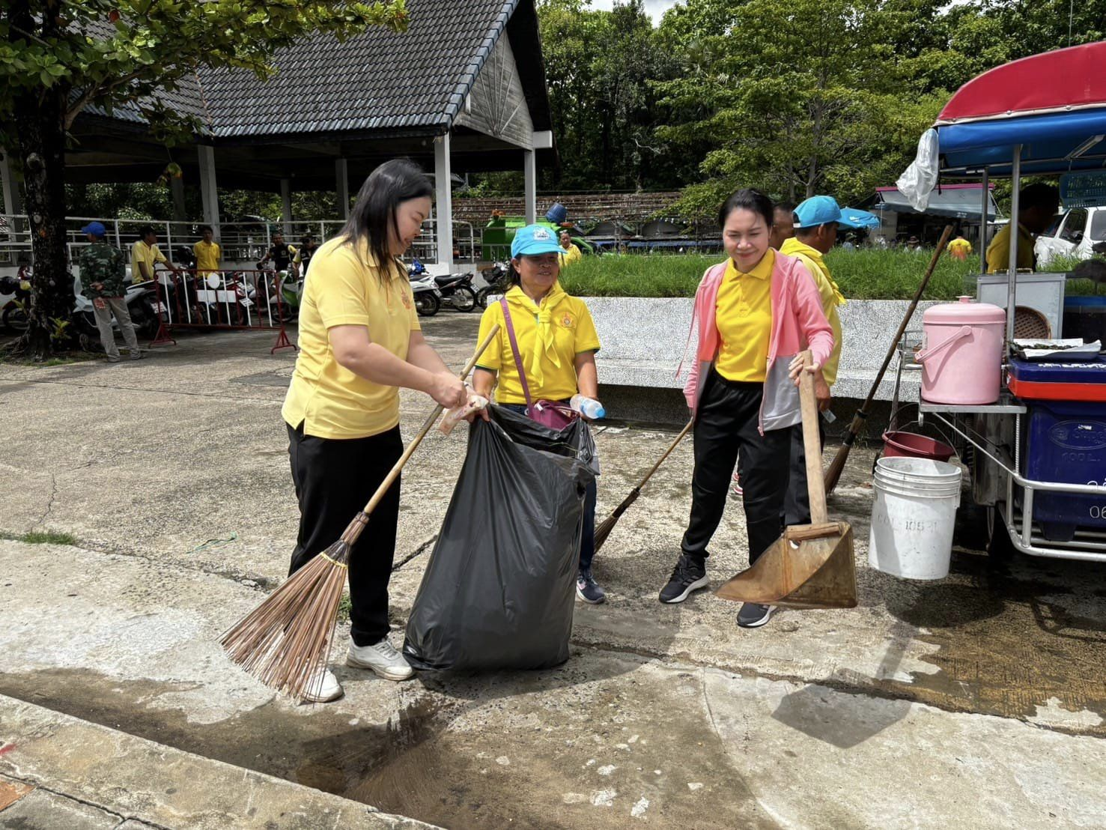
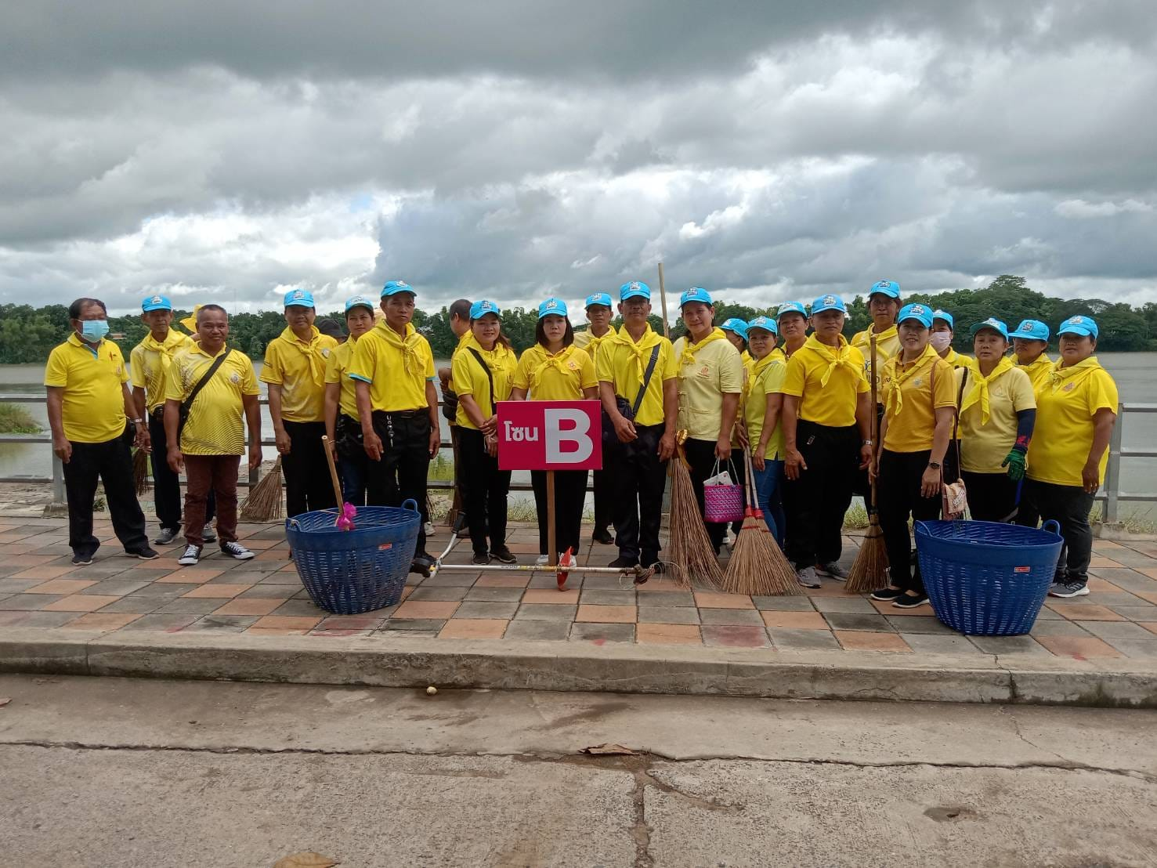
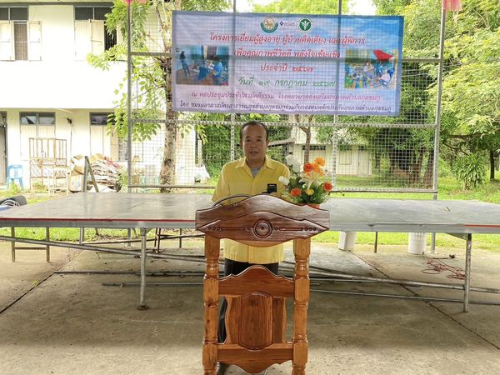
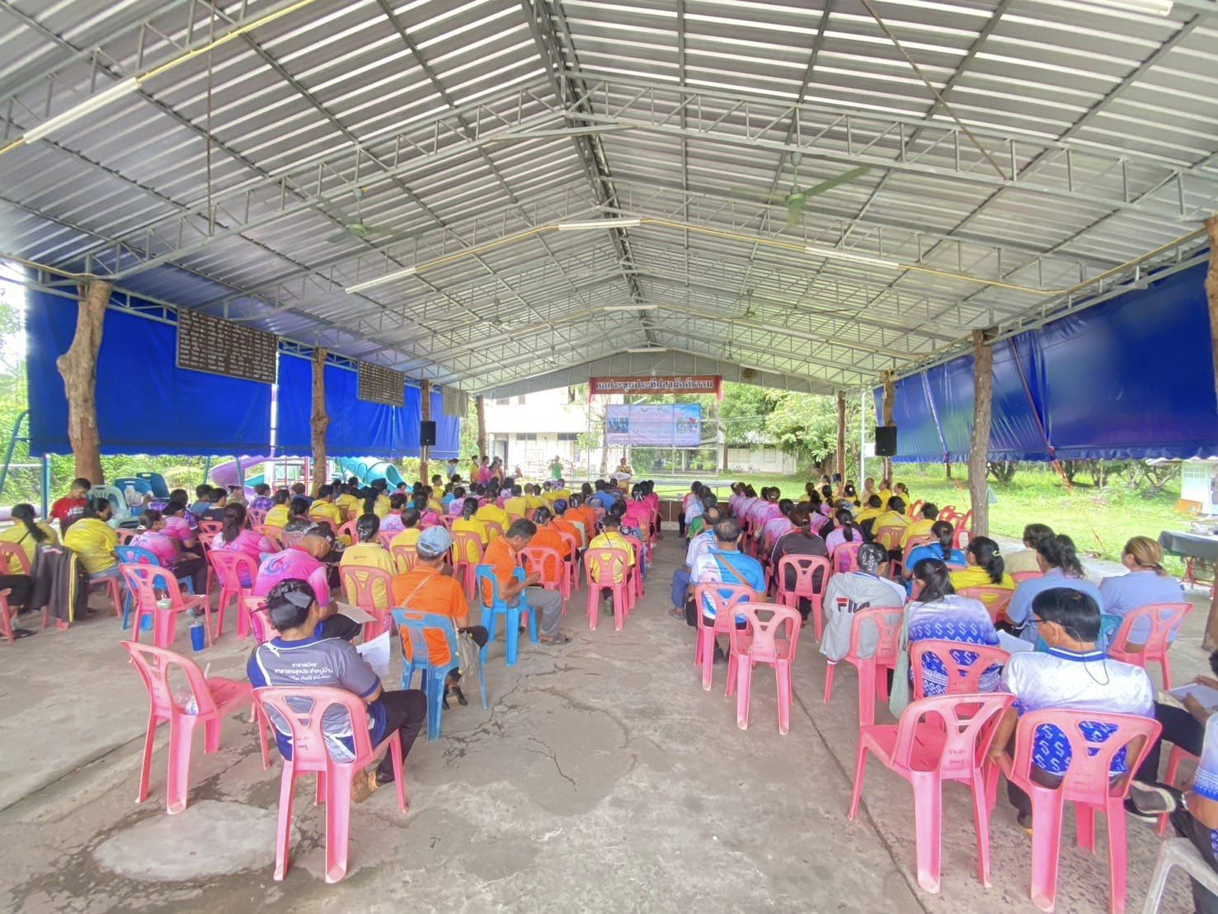
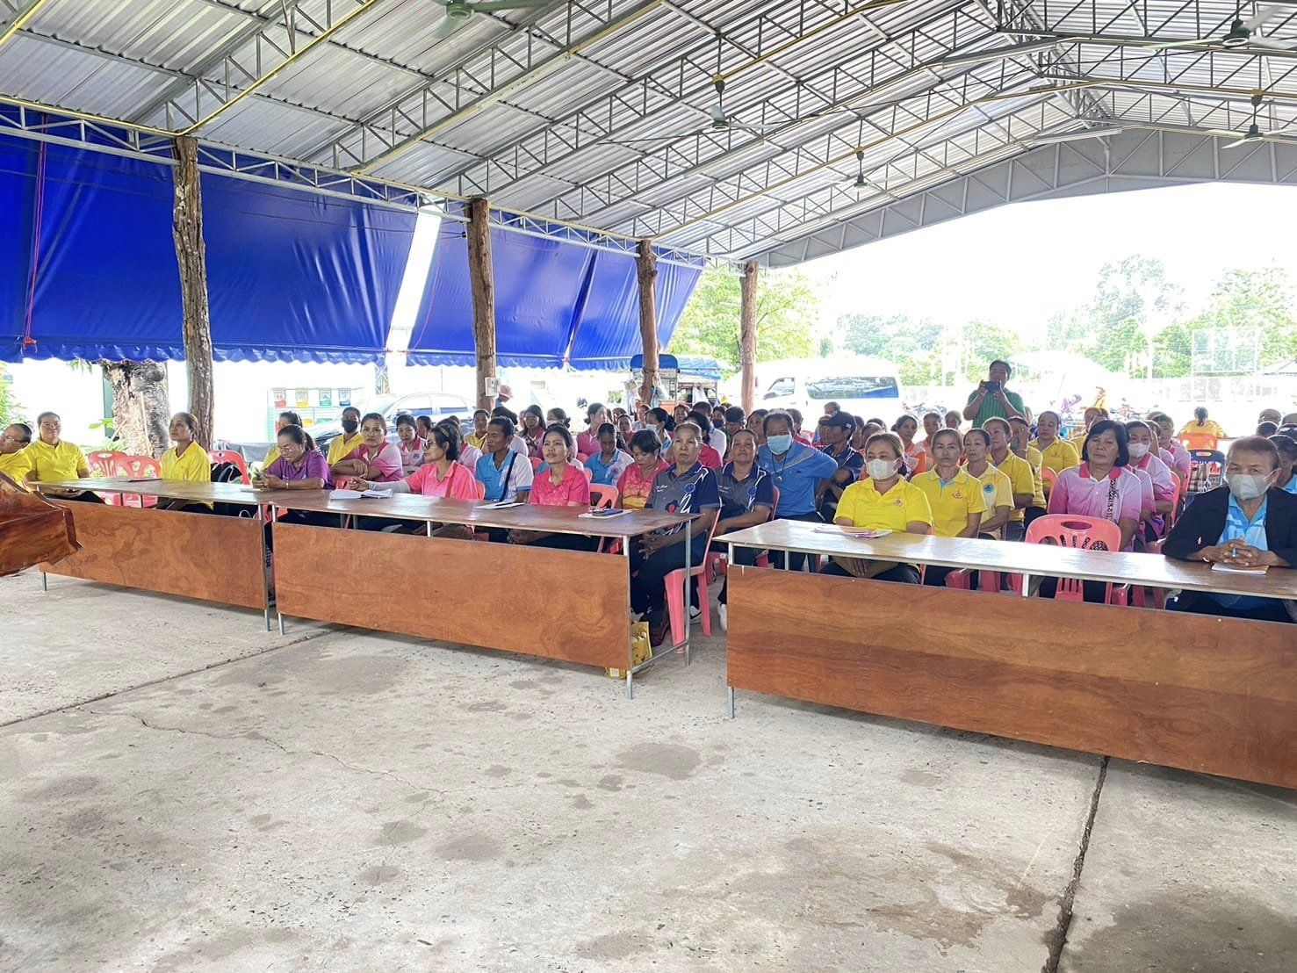
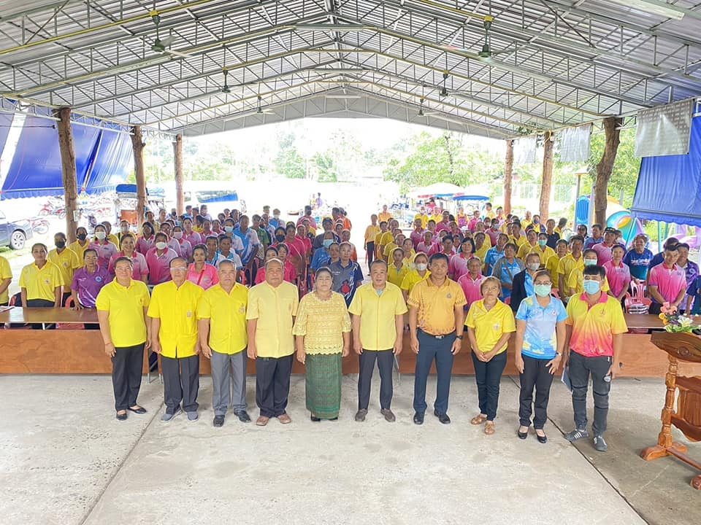
จดหมายข่าวประชาสัมพันธ์
เทศบาลตำบลกุดชมภู
ฉบับที่ 7 เดือนกรกฎาคม พ.ศ.2567
กิจกรรม Big Cleaning Day เพื่อเฉลิมพระเกียรติพระบาทสมเด็จพระเจ้าอยู่หัว
วันที่ 12 กรกฎาคม พ.ศ. 2567 เวลา 09.30 น. นายมนตรี ศรีคำภา มอบหมายให้ นายพูลสวัสดิ์ คะตะวงศ์ เลขานุการนายกเทศมนตรีตำบล
กุดชมภู พร้อมด้วย ผู้ใหญ่บ้านในพื้นที่ตำบลกุดชมภู อสม. ประชาชนจิตอาสา นางจรินทร์ทิพย์ พันนาภพ หัวหน้าฝ่ายอำนวยการ และพนักงาน เจ้าหน้าที่เทศบาลตำบลกุดชมภู เข้าร่วมกิจกรรม Big Cleaning Day เพื่อเฉลิมพระเกียรติพระบาทสมเด็จพระเจ้าอยู่หัว เนื่องในโอกาสพระราชพิธีมหามงคลเฉลิมพระชนมพรรษา 6 รอบ 28 กรกฎาคม 2567 ณ บริเวณลานพระปรมาภิไธยแก่งสะพือ อำเภอพิบูลมังสาหาร จังหวัดอุบลราชธานี
โครงการเยี่ยมผู้สูงอายุ ผู้ป่วยติดเตียง และผู้พิการ เพื่อคุณภาพชีวิตที่ดี พลังใจเข้มแข็ง ประจำปี2567
วันที่ 19 กรกฎาคม พ.ศ.2567 เวลา 09.00 น.นายมนตรี ศรีคำภา นายกเทศมนตรีตำบลกุดชมภู เป็นประธานเปิดโครงการเยี่ยมผู้สูงอายุ ผู้ป่วยติดเตียง และผู้พิการ เพื่อคุณภาพชีวิตที่ดี พลังใจเข้มแข็ง ประจำปี2567 โดยมีคณะผู้บริหารเทศบาลตำบลกุดชมภู สมาชิกสภาเทศบาลเทศบาลตำบลกุดชมภู ร่วมเป็นเกียรติในโครงการครั้งนี้ ณ หอประชุมประทีปสามัคคีธรรม โรงพยาบาลส่งเสริมสุขภาพตำบลกุดชมภู อำเภอพิบูลมังสาหาร จังหวัดอุบลราชธานี
เทศบาลตำบลกุดชมภู อำเภอพิบูลมังสาหาร จังหวัดอุบลราชธานี

Slide 6
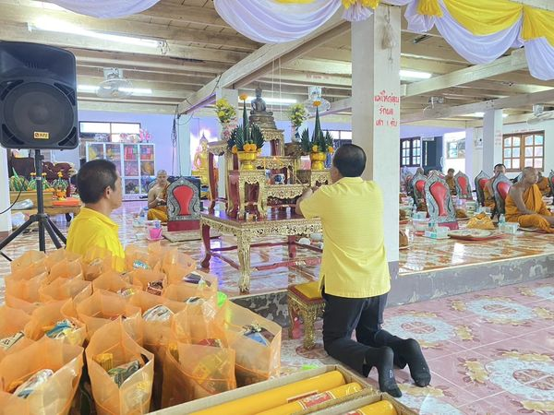
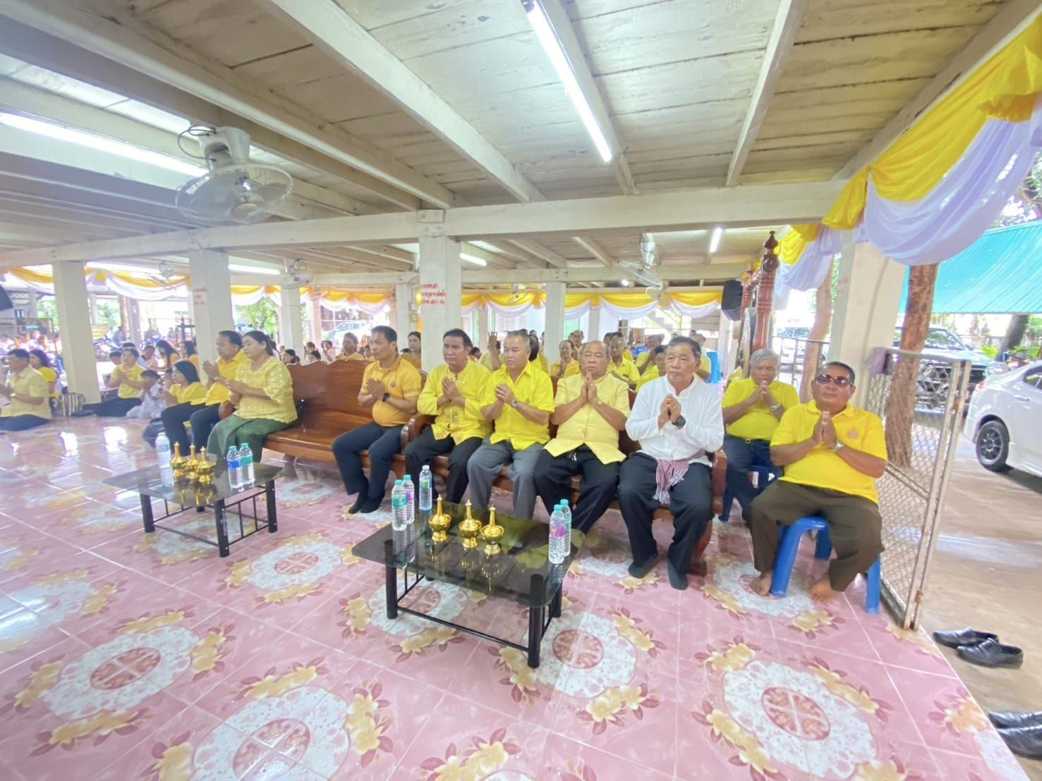
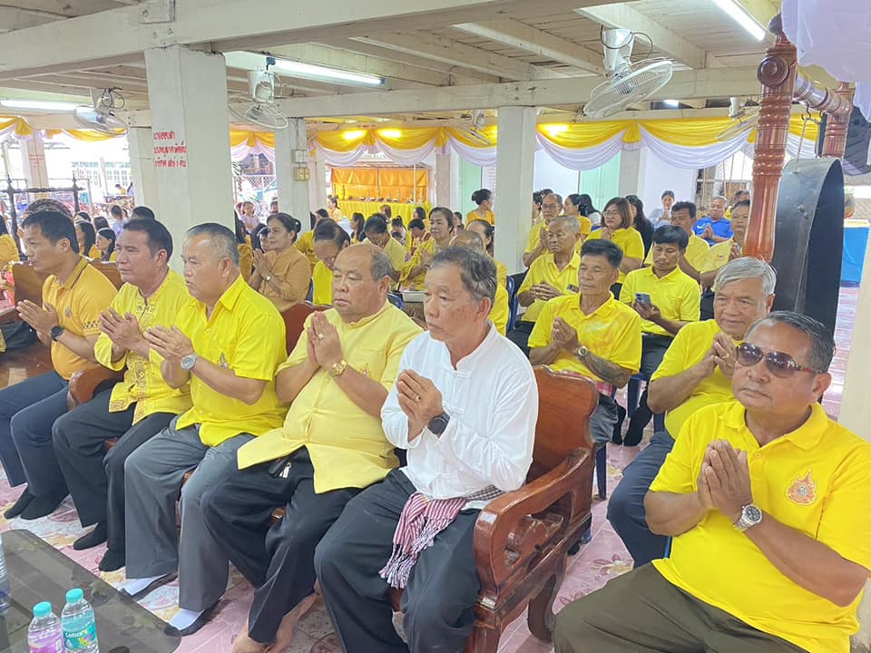
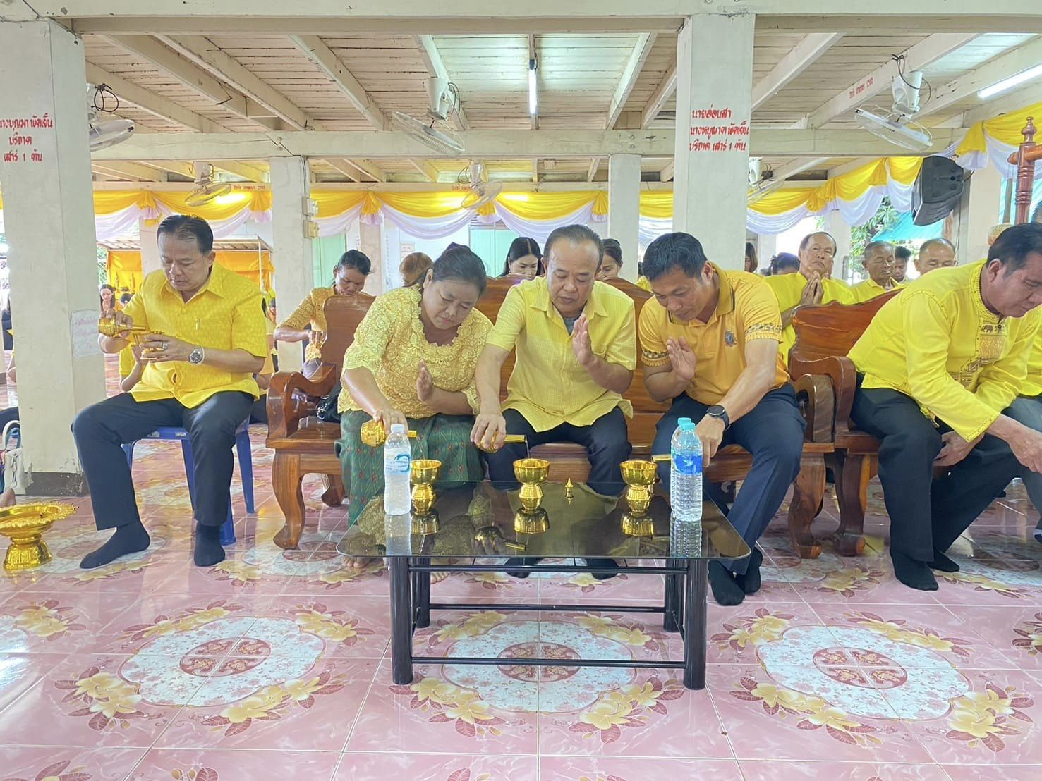
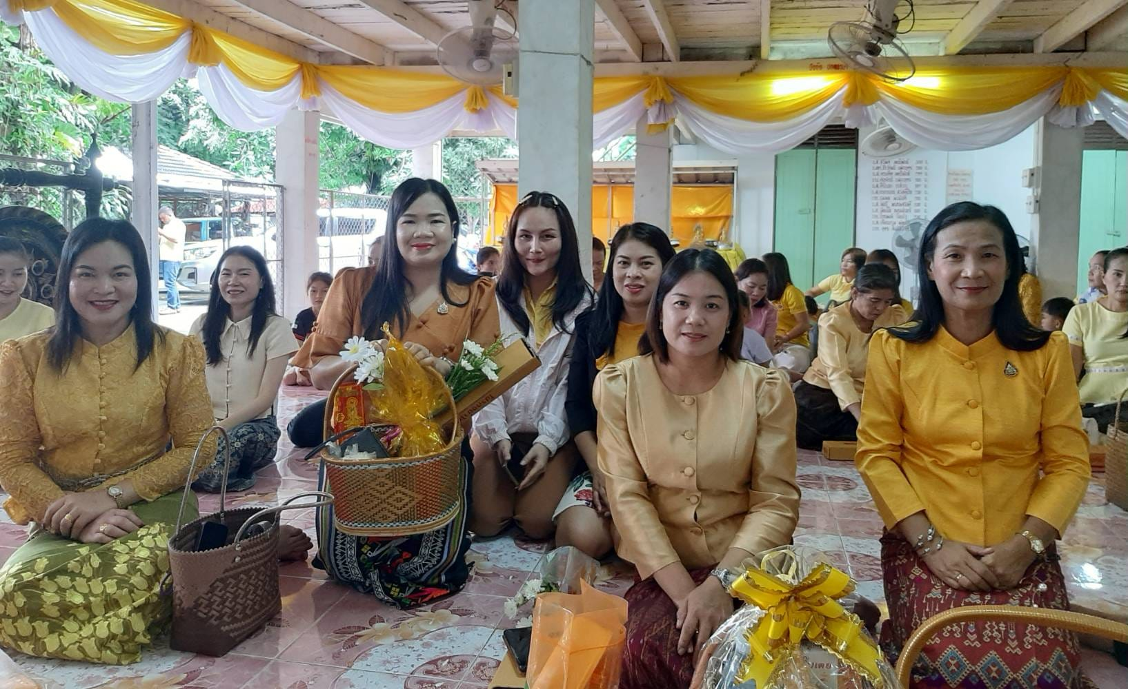
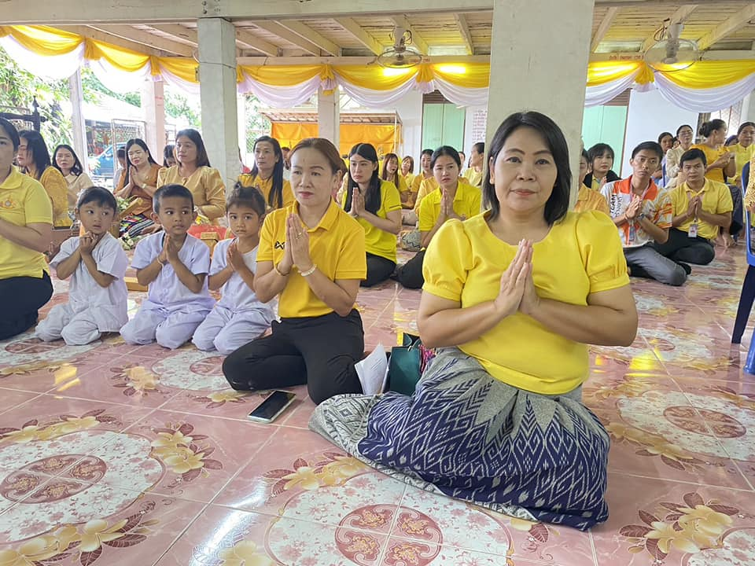


จดหมายข่าวประชาสัมพันธ์
เทศบาลตำบลกุดชมภู
ฉบับที่ 7 เดือนกรกฎาคม พ.ศ.2567
วันอาสาฬหบูชาและวันเข้าพรรษา ณ วัดแก่งศิลา (วัดในโครงการวัด ประชา รัฐ สร้างสุข "1 อปท.
2 ศาสนสถาน 2 สถานศึกษา และภาคีความร่วมมือในระดับพื้นที่ของตำบลกุดชมภู)
วันที่ 19 กรกฎาคม 2567 เวลา 10.00 น. เทศบาลตำบลกุดชมภูโดย นายมนตรี ศรีคำภา นายกเทศมนตรีตำบลกุดชมภู ร่วมกับสภาวัฒนธรรมตำบลกุดชมภู คณะผู้บริหารเทศบาลตำบลกุดชมภู สมาชิกสภาเทศบาลตำบลกุดชมภู นายอภิชาติ เศรษฐมาตย์ ปลัดเทศบาลตำบลกุดชมภู พนักงานเจ้าหน้าที่เทศบาล กำนันผู้ใหญ่บ้าน คณะครูโรงเรียนบ้านหินลาดแสนตอ คณะครู ผู้ปกครอง และเด็กเล็กศูนย์พัฒนาเด็กเล็กในสังกัดเทศบาลตำบลกุดชมภู ทั้ง 4 แห่ง พร้อมด้วยพุทธศาสนิกชน ร่วม ถวายเทียน ผ้าอาบน้ำฝนและเครื่องไทยธรรม แด่พระภิกษุสงฆ์ จำนวน 25 รูป วัดในเขตพื้นที่ตำบลกุดชมภู พร้อมรับฟังการแสดงพระธรรมเทศนา หัวข้อ "ความสำคัญของวันสำคัญทางพระพุทธศาสนาและหลักธรรมกับชีวิตประจำวัน" โดย พระครูประทีปอัครธรรม เจ้าคณะตำบลกุดชมภู เขต 1 เนื่องในวันอาสาฬหบูชาและวันเข้าพรรษา ณ วัดแก่งศิลา (วัดในโครงการวัด ประชา รัฐ สร้างสุข "1 อปท. 2 ศาสนสถาน 2 สถานศึกษา และภาคีความร่วมมือในระดับพื้นที่ของตำบลกุดชมภู) หมู่ที่ 6 บ้านหินลาด ตำบลกุดชมภู อำเภอพิบูลมังสาหาร จังหวัดอุบลราชธานี
เทศบาลตำบลกุดชมภู อำเภอพิบูลมังสาหาร จังหวัดอุบลราชธานี

Slide 7








จดหมายข่าวประชาสัมพันธ์
เทศบาลตำบลกุดชมภู
ฉบับที่ 7 เดือนกรกฎาคม พ.ศ.2567
กิจกรรมทำความสะอาดพื้นที่
วันที่ 25 กรกฎาคม พ.ศ. 2567 เวลา 09.00 น. นายมนตรี ศรีคำภา นายกเทศมนตรีตำบลกุดชมภู และคณะผู้บริหารและพนักงาน เจ้าหน้าที่เทศบาลตำบลกุดชมภูออกพื้นที่ทำความสะอากตัดแต่งกิ่งไม้ทียื่นออกมาบดบังถนนในการสัญจรและบดบังไฟส่องสว่าง เส้นตรงข้ามหน้าวัดวิหารเจดีย์ศรีชมพู ม.11 ( วัดบ้านกุดชมภู) ไปยังเส้นทางหมู่บ้าน ทะลุไปเส้นทางลัดเข้าซุ้มประตูบ้านดอนหวาย ม.7 ตำบลกุดชมภู
อำเภอพิบูลมังสาหาร จังหวัดอุบลราชธานี
โครงการกีฬาศูนย์พัฒนาเด็กเล็กเทศบาลตำบลกุดชมภู กิจกรรมพัฒนาผู้เรียน เทศบาลตำบลกุดชมภู ประจำปี พ.ศ. 2567
วันที่ 26 กรกฎาคม พ.ศ. เวลา 09:00 น. นายมนตรี ศรีคำภา นายกเทศมนตรีตำบลกุดชมภู เป็นประธานเปิดโครงการกีฬาศูนย์พัฒนาเด็กเล็กเทศบาลตำบลกุดชมภู กิจกรรมพัฒนาผู้เรียน เทศบาลตำบลกุดชมภู ประจำปี พ.ศ. 2567 โดยมีคณะผู้บริหารเทศบาล ฯ สมาชิกสภาเทศบาล กำนันผู้ใหญ่บ้าน คณะกรรมการสถานศึกษา ผู้มีเกียรติ ร่วมพิธีเปิดในครั้งนี้ โดยมี นางสาวนภษร โพธิ์งาม รองปลัดเทศบาลตำบลกุดชมภู ได้กล่าวรายงานวัตถุประสงค์ของการจัดแข่งขันกีฬาศูนย์พัฒนาเด็กเล็ก ฯ เพื่อเป็นการพัฒนาให้เด็กมีสุขภาพที่ดีทั้งด้านร่างกายอารมณ์สังคมและสติปัญญา ให้มีการพัฒนาที่เจริญเติบโตตามวัยและวุฒิภาวะนอกจากนี้ยังส่งเสริมความสัมพันธ์ สถาบันครอบครัวและสร้างสุขลักษณะนิสัยที่ดี ให้กับเด็ก ได้ประพฤติดี คิดดี ทำดี มีจิตใจดีงามและสามารถอยู่ในสังคมอย่างมีความสุข มีนักกีฬาจากศูนย์พัฒนาเด็กเล็กทั้ง 4 แห่ง และมีผู้เข้าร่วม จำนวน 108 คน ณ หอประชุมโรงเรียนบ้านหินลาด อำเภอพิบูลมังสาหาร จังหวัดอุบลราชธานี
เทศบาลตำบลกุดชมภู อำเภอพิบูลมังสาหาร จังหวัดอุบลราชธานี

Slide 8








จดหมายข่าวประชาสัมพันธ์
เทศบาลตำบลกุดชมภู
ฉบับที่ 7 เดือนกรกฎาคม พ.ศ.2567
กิจกรรมเฉลิมพระเกียรติพระบาทสมเด็จพระเจ้าอยู่หัว เนื่องในโอกาสพระราชพิธีมหามงคลเฉลิมพระชนมพรรษา ๖ รอบ ๒๘ กรกฎาคม
วันที่ 28 กรกฎาคม 2567 นายยงยุตย์ คำก้อน รองนายกเทศมนตรีตำบลกุดชมภู พนักงานเจ้าหน้าที่ ผู้ใหญ่บ้าน ประชาชนจิตอาสา
ร่วมกิจกรรมเฉลิมพระเกียรติพระบาทสมเด็จพระเจ้าอยู่หัว เนื่องในโอกาสพระราชพิธีมหามงคลเฉลิมพระชนมพรรษา ๖ รอบ
๒๘ กรกฎาคม ๒๕๖๗ ณ หอประชุมอำเภอพิบูลมังสาหาร จังหวัดอุบลราชธานี
กิจกรรมจักรยานขาไถ เฉลิมพระเกียรติพระบาทสมเด็จพระเจ้าอยู่หัว
วันที่ 30 กรกฎาคม 2567 เวลา 09.00 น. เทศบาลตำบลกุดชมภู โดย นายมนตรี ศรีคำภา นายกเทศมนตรีตำบลกุดชมภู
นักเรียนศูนย์พัฒนาเด็กเล็กบ้านยอดดอนชี สังกัดเทศบาลตำบลกุดชมภู เป็นตัวแทนระดับอำเภอพิบูลมังสาหาร เข้าร่วมแข่งขันกิจกรรมจักรยานขาไถ เฉลิมพระเกียรติพระบาทสมเด็จพระเจ้าอยู่หัว เนื่องในโอกาสพระราชพิธีมหามงคลเฉลิมพระชนมพรรษา 6 รอบ 28 กรกฎาคม 2567 มีนางหนูพัด แกพิษรองนายกเทศมนตรีตำบลกุดชมภู นางประยงค์ วงศ์จันทรา ท้องถิ่นอำเภอพิบูลมังสาหาร พร้อมทั้งพนักงานเจ้าหน้าที่เทศบาลตำบลกุดชมภูร่วมเชียร์และให้กำลังใจน้องๆในครั้งนี้ด้วย ณ สนามกีฬา โรงเรียนกีฬา จ.อุบลราชธานี
เทศบาลตำบลกุดชมภู อำเภอพิบูลมังสาหาร จังหวัดอุบลราชธานี

Slide 9






จดหมายข่าวประชาสัมพันธ์
เทศบาลตำบลกุดชมภู
ฉบับที่ 7 เดือนกรกฎาคม พ.ศ.2567
โครงการ ฟ.ฟันสวย ยิ้มใส ประจำปีการศึกษา 2567
วันที่ 31 กรกฎาคม พ.ศ.2567 เวลา 09.00 น. นายมนตรี ศรีคำภา นายกเทศมนตรีตำบลกุดชมภู เป็นประธานเปิดโครงการ ฟ.ฟันสวย ยิ้มใส ประจำปีการศึกษา 2567 โดยมีคณะผู้บริหารเทศบาลตำบลกุดชมภู สมาชิกสภาเทศบาลตำบลกุดชมภู ผู้ใหญ่บ้าน และพนักงาน เจ้าหน้าที่
เทศบาลตำบลกุดชมภู ร่วมเป็นเกียรติในโครงการครั้งนี้ ณ ศูนย์พัฒนาเด็กเล็กบ้านยอดดอนชี ตำบลกุดชมภู อำเภอพิบูลมังสาหาร จังหวัดอุบลราชธานี
เทศบาลตำบลกุดชมภู อำเภอพิบูลมังสาหาร จังหวัดอุบลราชธานี

